Slide 1
Campos de acción de la nanomedicina
Nanomedicina
: nano-objetos en Medicina
Diagnostico/Teranostica
Nanotoxicologia
Terapéutica: Nano-drug delivery+ nanoparticulas
Bionanomateriales
Ingeniería de tejidos

Slide 2
Main features of therapeutic nanomedicines
Nanomedicine: nano-object + drug (small ,hydrophobic, toxic, labile) or macromolecule = Active Pharmaceutical Ingredient: API)
Nanomedicine: nano-object + API
Consequences
Un nuevo paradigma: la acción de las nanomedicinas ya no depende exclusivamente del API sino también de la estructura del nano-objeto (nanopartícula, nanotubo) al cual se lo asocia .
(API´s 1 PK 2 BD 3 intracellular pathways f (structure of the nano-object)
Resulting …
Shorter treatments
Lower toxicity
Higher efficacy
New uses old APIs (intelectual property)
La principal fortaleza de las nanomedicinas terapéuticas reside en su capacidad para descargar selectivamente los API transportados sobre determinados compartimientos intracelulares de grupos celulares seleccionados, evadiendo tejidos sanos
NO SON SISTEMAS DE LIBERACION CONTROLADA DE API (unicamente cambios farmacocinéticos)

Slide 3
Main features of therapeutic nanomedicines
Goal 3:
Nanovaccines:
Prophylactic Therapeutic
The goal 3 (to modify drug´s intracellular pathway)
Implies cell recognizement and endocytic uptake of nanomedicines
Gene therapy
Anti-inflammatory
A-infective
A-tumoral
Replacement therapy
Overcome drug multiresistance

Slide 4
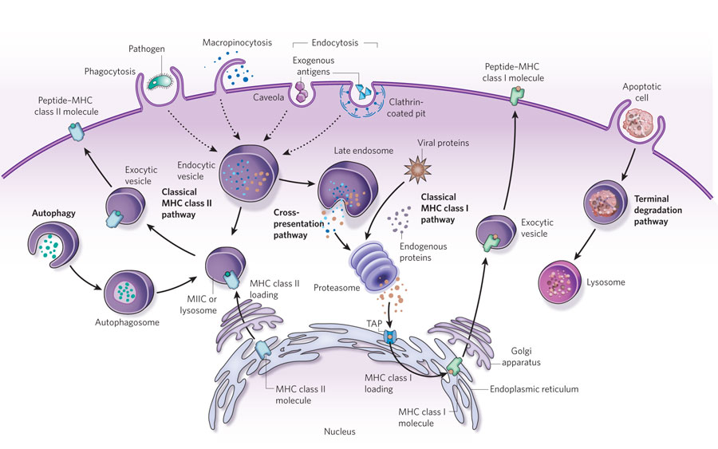

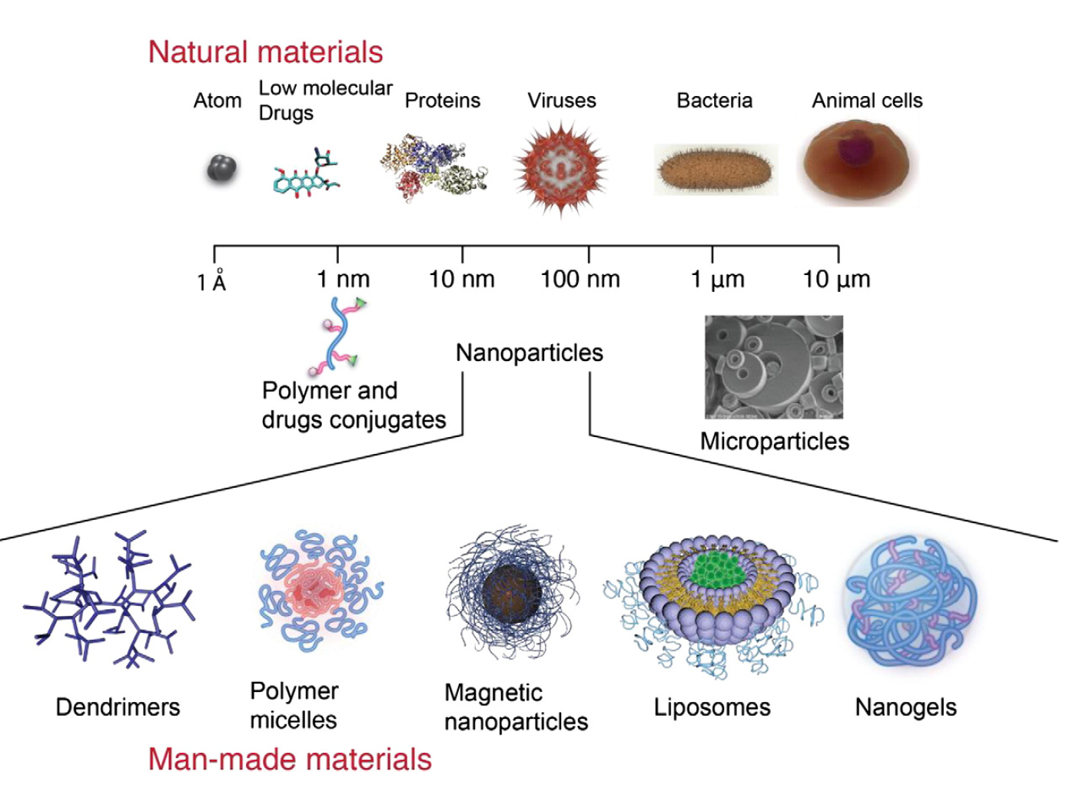
Principio de acción: Las células reconocen capturan y procesan material nanoparticulado (nano-objetos)
reconocimiento y captura
procesamiento
∼ 300 nm

Slide 5
Las nanomedicinas pueden ser capturadas por células blanco. Por esta razón su estructura debe ser controlada estrictamente tanto estructural como toxicológicamente. Los nano-objetos NO son excipientes sino que controlan la farmacodinamia del nuevo nanofármaco .
Las nanomedicinas tienen existencia real y ya están en el mercado farmacéutico. A continuación, una tabla relativamente completa enlistando las nanomedicinas (productos nanofarmaceuticos) en el mercado (2014) .
Las nanomedicinas terapeuticas tambien se conocen como “nanopharmaceuticals”, o productos farmaceuticos ingenierizados en la nanoescala, donde los nanomateriales juegan un rol terapeutico fundamental o adicionan funcionalidad al principio activo (Rivera Gil P, Hühn D, del Mercato LL, Sasse D, Parak WJ. Nanopharmacy: Inorganic nanoscale devices as vectors and active compounds. Pharmacol Res. 2010;62(2):115–125)
Para 2012, se pronostica un mercado global de $136 billones USD para las nanomedicinas, liderado por la tecnologia de nanocristales con $81.921 millones USD, en tanto un reparto 60:40 del mercado entre nanocristales y nanosistemas de delivery de drogas. En este ultimo sector, el mercado estará liderado por nanoliposomas (35%), seguido por dendrimeros y nanopartículas de plata (21%), micelas (14%), nanoparticulas polimericas (6%), y nanocapsulas (3%). [Markets Opportunities in Nanotechnology for Drug Delivery] (http://www.cientifica.com/wp-content/uploads/downloads/2012/04/NDD-White-Paper-Jan-2012.pdf)

Slide 6
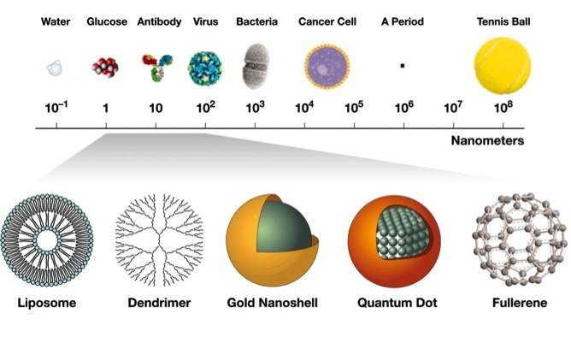
Tamaños relativos de nano-objetos empleados como nanomedicinas terapéuticas y diagnosticas
nanoescala: 1-200/300 nm
nano-objetos
https://ocg.cancer.gov/e-newsletter-issue/issue-11/translating-cancer-targets-nanotechnology-based-therapeutics

Slide 7
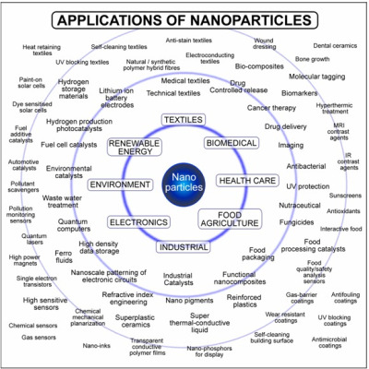
Aunque las aplicaciones y tipos de nanopartículas comprendan un total muy heterogeneo, no todas tienen el mismo valor para la industria farmacéutica: hay muy pocos tipos de nanopartículas aceptados en su portafolio
http://nanoparticle-blog.com/

Slide 8
No todos los nano-objetos tienen el mismo valor para la industria farmacéutica y la nanobioingenieria: estos son algunos de los pocos tipos incluidos en su portafolio
Nanobiomaterials in drug delivery. Mehdi Rajabi, Mathangi Srinivasan and Shaker A. Mousa The Pharmaceutical Research Institute, Albany College of Pharmacy and Health Sciences, Rensselaer, NY, USA

Slide 9
Las nanomedicinas tienen existencia real y ya están en el mercado farmacéutico. A continuación, una tabla relativamente completa enlistando las nanomedicinas (productos nanofarmaceuticos) en el mercado (2014) .
Liposomas
Nanopharmaceuticals (part 1): products on the market. Volkmar Weissig, Tracy K Pettinger, Nicole Murdock. International Journal of Nanomedicine 2014:9 4357–4373

Slide 10
Liposomas
Nanopharmaceuticals (part 1): products on the market. Volkmar Weissig, Tracy K Pettinger, Nicole Murdock. International Journal of Nanomedicine 2014:9 4357–4373

Slide 11
Nanoparticulas lipidicas
Pegylados, polipéptidos, aptameros
Nanopharmaceuticals (part 1): products on the market. Volkmar Weissig, Tracy K Pettinger, Nicole Murdock. International Journal of Nanomedicine 2014:9 4357–4373

Slide 12
Nanocristales
Particulas poliméricas: algunas para liberación controlada. NO todas son nano-objetos
Nanopharmaceuticals (part 1): products on the market. Volkmar Weissig, Tracy K Pettinger, Nicole Murdock. International Journal of Nanomedicine 2014:9 4357–4373

Slide 13
Conjugados proteína-droga
Surfactantes micelares
Nanopharmaceuticals (part 1): products on the market. Volkmar Weissig, Tracy K Pettinger, Nicole Murdock. International Journal of Nanomedicine 2014:9 4357–4373

Slide 14
Nanoparticulas metálicas
Virosomas
Nanopharmaceuticals (part 1): products on the market. Volkmar Weissig, Tracy K Pettinger, Nicole Murdock. International Journal of Nanomedicine 2014:9 4357–4373

Slide 15
Materiales
Targets
Rutas administracion

Slide 16
Linea de tiempo traslación de nanomedicinas

Slide 17
Dificultades en la traslación de nanomedicinas

Slide 18
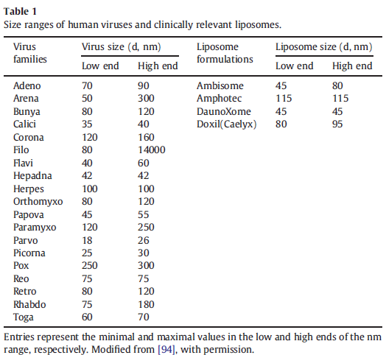
Las células reconocen capturan y procesan material nanoparticulado

Slide 19
Rutas de administración de nanomedicinas
nasal
epitelio pulmonar, **
inhalatoria
[via de exposición incidental (no intencional)]
Cambios en farmacocinética de API
Cambios en biodistribución API
Targeting a diferentes células epiteliales
Cruce de mucosa y epitelio
[Los nano-objetos NO ingresan al compartimiento vascular=**]
oral
vaginal/rectal
mucosa
mucus (mucopenetrante),
epitelio [MALT: GALT, NALT] **
epidermis-dermis [SALT], **
topica
[via de exposición incidental (no intencional)]

Slide 20
Rutas de administración de nanomedicinas
Las nanomedicinas pueden administrarse por diferentes rutas.
La ruta mas empleada es la endovenosa; es la única que posibilita el acceso a órganos internos
La ruta endovenosa esta asociada con toxicidad aguda y potencialmente letal
(linfáticos/sangre)
(deposito local/sangre)
(intra-arterial [hígado], intra-vitreal)
subcutanea
intraperitoneal
local
parenteral (inyectable)
Cambios en farmacocinética de API
Cambios en biodistribución API
Cambios en trafico intracelular API
Los nano-objetos INGRESAN al compartimiento vascular
endovenosa
NanoToxicidad: depende de naturaleza estructural y ruta administración de la nanomedicina (no inferible de toxicidad del material en macroescala, requiere amplia documentación estructural, pre-clínica, clinica)

Slide 21

Ruta endovenosa: flujos de perfusión y distribución
Diámetro de capilares pulmonares: 2 - 13 μm en humanos y roedores
Globulos rojos y nano-objetos flexibles pasan sin dificultad
Globulos blancos y micro -objetos (>10 μm) rigidos son atrapados (<3 μm evaden atrapamiento pulmonar)
Potencial infarto blanco (en caso de agregación)

Slide 22
Ruta endovenosa: formacion de biocorona y fagocitosis
Una vez inyectadas intravascularmente en un individuo saludable, las nanomedicinas quedan atrapadas en el compartimiento vascular [excepciones: hígado [extravasación en vasculatura fenestrada, fagocitosis por células de Kupffer, atrapamiento en bazo y medula osea]
Macrófagos tisulares responsables por la captura de nanomedicinas y subsiguiente eliminación /generación de inflamación
1) Inmediatamente de inyectadas, las nanomedicinas son recubiertas por proteínas, lípidos, azucares y otros metabolitos plasmáticos, que en su conjunto forman una biocorona, mas comúnmente conocida como corona proteica
La corona proteica (CP) define el destino ulterior de la nanomedicina (ver mas adelante)
2) Las nanomedicinas pueden ser removidas de circulación por macrofagos accesibles residentes en distintos tejidos
Nanoparticulas de silica internalizadas por macrofagos del hígado y bazo .
Nanoparticle uptake: The phagocyte problem Heather Herd Gustafson, Dolly Holt-Casper,David W. Grainger, Hamidreza Ghandehari Nano Today (2015) xxx, xxx—xxx

Slide 23
Ruta endovenosa: desde sitio de inyeccion hasta el blanco
1
2
3
4
5
Secuencia de eventos/barreras biologicas atravesadas por nanomedicinas administradas endovenosamente.
Opsonizacion y captura por macrofagos tisulares del MPS. Las nanomedicinas son atrapadas inespecificamente en higado y bazo sanos y se reducen sus chances de acumulacion en sitios patologicos.
En condiciones normales de flujo, la geometria y el tamaño de las nanomedicinas influyen en su dinamica de marginacion sobre la pared vascular. Las nanopartículas esfericas migran a distancia considerable de las superficies endoteliales, limitando estrategias de targeting activo** y acumulacion por targeting pasivo** (ejemplo: efecto EPR**) [ver Modulo4**].
La elevada presion intersticial (IFP) es un factor que dificulta la acumulacion de nanomedicinas en tumores**.
Internalizacion celular y escape endosomal. El tamaño, geometria y decoracion superficial impactan sobre mecanismos de internalizacion [ver mas adelente en este modulo].
Eventualmente, expresión de bombas de eflujo de drogas
Principles of nanoparticle design for overcoming biological barriers to drug delivery Elvin Blanco, Haifa Shen & Mauro Ferrari. nature biotechnology VOLUME 33 NUMBER 9 september2015

Slide 24
Ruta endovenosa: la geometria de la nanomedicina afecta la interaccion con la pared vascular
En circulacion sanguinea, la marginación y propiedades adhesivas de las nanomedicinas dependen de su geometria y tamaño. (a) A diferencia de las esfericas, las nanopartículas discoidales experimentan oscilaciones y choques contra las paredes vasculares, aumentando las probabilidades de contacto y su potencial extravasacion a traves de fenestraciones vasculares (b,c) una vez en contacto con celulas endoteliales: nanopartículas esfericas convencionales [presentan < numero sitios de binfing y area especifica expuesta] vs nanopartículas de mayor tamaño discoidales por ejemplo
Principles of nanoparticle design for overcoming biological barriers to drug delivery Elvin Blanco, Haifa Shen & Mauro Ferrari. nature biotechnology VOLUME 33 NUMBER 9 september2015

Slide 25
En sangre, las nanomedicinas adquieren identidad biologica: PC (corona de proteinas plasmaticas)
Effects of the protein corona on liposome–liposome and liposome–cell interactions. Claudia Corbo, Roberto Molinaro, Francesca Taraballi, Naama EToledano Furman, Michael B Sherman, Alessandro Parodi, Francesco Salvatore, Ennio Tasciotti. International Journal of Nanomedicine 2016:11 3049–3063

Slide 26
Nanomedicinas endovenosas: desde identidad sintetica a respuesta fisiológica mediada por identidad biológica
(B) Las nanomedicinas se rodean de PC (complejo Nanoparticula-PC=NP-PC) = [adquisicion de identidad biologica]
(C) Los complejos NP–PC son reponsables de la interacción con barreras biologicas y celulas. [respuesta biologica]
The impact of nanoparticle protein corona on cytotoxicity, immunotoxicity and target drug deliveryClaudia Corbo*,1,2, Roberto
Molinaro1, Alessandro Parodi1,2, Naama E Toledano Furman1, Francesco Salvatore3 & Ennio Tasciotti1Nanomedicine (Lond.) (2016) 11(1), 81–100

Slide 27
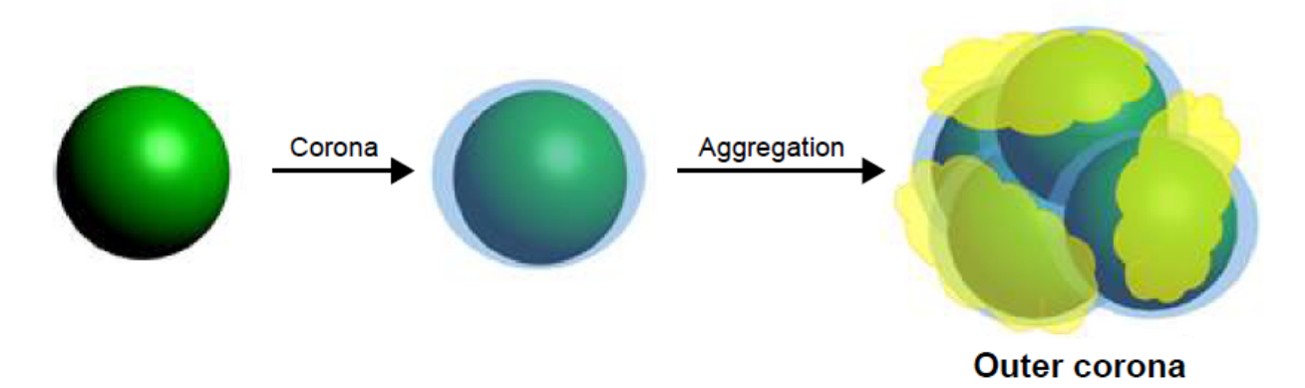
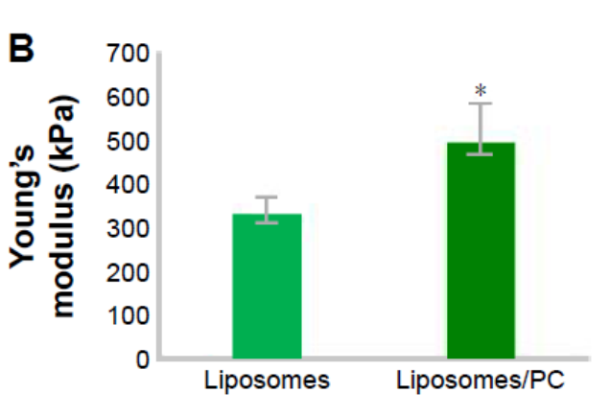
Cambios estructurales en nanomedicinas luego de adquirir PC
Representacion esquemática de agregación liposomal luego de contactar plasma
Clasificacion de proteinas de PC de acuerdo a su PM (A) y pI (B)
∼ 73.% son < 60 kDa; ∼ 72% tienen pI 6.5, indicando que su carga electrica en plasma (pH 7.4) es negativa. Valores en % mol
Modificacion de elasticidad liposomal luego de contactar plasma
The impact of nanoparticle protein corona on cytotoxicity, immunotoxicity and target drug deliveryClaudia Corbo*,1,2, Roberto
Molinaro1, Alessandro Parodi1,2, Naama E Toledano Furman1, Francesco Salvatore3 & Ennio Tasciotti1Nanomedicine (Lond.) (2016) 11(1), 81–100

Slide 28
PC “hard” y “soft” alrededor de nanomedicinas en sangre
La identidad biologica de la nanomedicina está representada por su PC.
La PC “hard” se adsorbe directamente sobre la superficie de la nanomedicina con elevada afinidad de union. Sus proteinas experimentan un lento detachment en el tiempo. La PC “soft” se asocia a la “hard” mediante interacciones proteina-proteina debiles, experimentando un corto tiempo de residencia alrededor de la superficie, y un intercambio veloz. .
The impact of nanoparticle protein corona on cytotoxicity, immunotoxicity and target drug deliveryClaudia Corbo*,1,2, Roberto
Molinaro1, Alessandro Parodi1,2, Naama E Toledano Furman1, Francesco Salvatore3 & Ennio Tasciotti1Nanomedicine (Lond.) (2016) 11(1), 81–100

Slide 29
Impacto positivo de PC sobre la capacidad de targeting
Las proteinas de la PC (en este caso, vitronectina), actuan como ligandos sobre receptores especificos de celulas tumorales.
Impacto negativo de PC en la capacidad de targeting
La PC apantalla la funcionalizacion con transferrina (Tf) de la superficie de la nanoparticula (SiO₂NP) , inhibiendo la interaccion con su receptor especifico en celulas blanco. La nueva identidad biologica de la nanoparticula ya no es util.
The impact of nanoparticle protein corona on cytotoxicity, immunotoxicity and target drug deliveryClaudia Corbo*,1,2, Roberto
Molinaro1, Alessandro Parodi1,2, Naama E Toledano Furman1, Francesco Salvatore3 & Ennio Tasciotti1Nanomedicine (Lond.) (2016) 11(1), 81–100

Slide 30
Impacto de PC en toxicidad de nanomedicinas

Slide 31
Biodistribucion de nanomedicinas endovenosas. Efecto del tamaño y carga eléctrica
Principales órganos responsables de la remoción de nanopartículas en circulación sanguinea
Remocion renal: <5000D. Excepción: polimeros muy densos [dendrimeros, con PM hasta 100000]. Nanoparticulas no biodegradables y moleculas de PM > a ese umbral, continuan en circulacion y son removidas por el MPS (macrofagos fijos higado y bazo)
Principles of nanoparticle design for overcoming biological barriers to drug delivery Elvin Blanco, Haifa Shen & Mauro Ferrari. nature biotechnology VOLUME 33 NUMBER 9 september2015

Slide 32
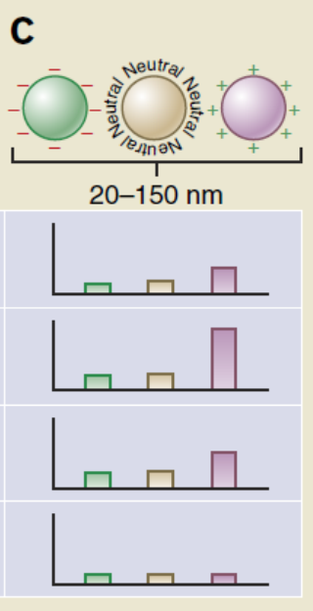
Biodistribucion de nanomedicinas endovenosas. Efecto del tamaño y carga eléctrica
Efecto del tamaño: [para nanoparticulas esfericas (nanoliposomas, nanopartículas de oro, nanopartículas/micelas polimericas)]. Grandes nanoparticulas rigidas (diametro >2,000 nm) se acumulan inmediatamente en higado, bazo, y son atrapados en capilares pulmonares. Nanoparticulas tamaño intermedio (diametro entre 100–200 nm), pueden extravasar a traves de fenestraciones [usualmente de neovasculatura tumoral pero también en fenestraciones hepaticas normales]. A medida que el tamaño aumenta, por encima de los 150 nm diametro, hay mayor atrapamiento por higado y bazo.
Nanoparticulas pequeñas (diámetro <5 nm) son eliminadas via filtracion renal.
Efecto de la carga electrica superficial influencia la extension de opsonizacion (PC), tiempo de circulacion en sangre e interaccion con macrofagos residentes en organos del MPS.
Las nanoparticulas con carga electrica (+) son mas proclives a ser secuestradas por macrofagos en pulmones, higado y bazo. Las nanopartículas neutras y las debilmente (-) presentan largos tiempos de circulacion en sangre y menor acumulacion en organos del MPS .

Slide 33
Biodistribucion de nanomedicinas endovenosas. Efecto de la geometría
La geometria del material particulado afecta la dinamica hemoreologica, captura celular y biodistribucion.
Nanopartículas discoidales exhiben una dinamica unica de marginacion y tumbling que favorece la interacción (binding y adhesion) con las paredes vasculares endoteliales, respecto de las particulas esfericas. La vida media en circulacion tambien está afectada por la geometria. Las filomicelas exhiben mayor tiempo de circulacion (>1 semana post administracion) que sus contrapartes esfericas (2–3 dias), debido fundamentalmente a su a su tendencia a alinearse con el flujo sanguineo.
Principles of nanoparticle design for overcoming biological barriers to drug delivery Elvin Blanco, Haifa Shen & Mauro Ferrari. nature biotechnology VOLUME 33 NUMBER 9 september2015

Slide 34
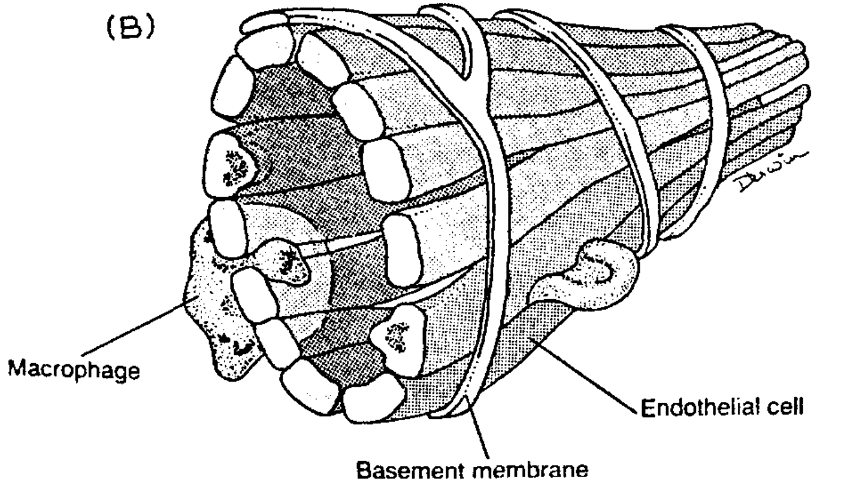
Microanatomia de higado y bazo: principales sitos de remoción de nanomedicinas endovenosas
Las células de Kupffer están estratégicamente ubicadas en la luz de la vasculatura sinusoidal y capturan material particulado circulante
Sección transversa de una trabécula
La vasculatura hepatica posee un endotelio discontinuo con fenestraciones de 50–100 nm. Las nanopartículas circulantes que escapan a la captura por celulas de Kupffer y lo suficientemente pequeñas como para extravasar a traves de las fenestraciones, acceden al parequima hepatico atravesando el espacio de Disse
Se muestra la locacion de los elementos celulares primarios, flujo sanguineo y linfatico.
Microanatomia del bazo. Se muestra la barrera con arreglo en forma de pentagrama de las células endoteliales en la microvasculatura de la pulpa roja
Los slits interendoteliales (200–500 nm) de la vasculatura esplenica atrapan particulas >200 nm. Las particulas mas grandes (2–5 μm) inmediatamente ocluyen los capilares pulmonares. La presencia de macrofagos residentes en higado, bazo, pulmones contribuye a la remoción de material particulado circulante. Aunque la geometria juegue un rol importante en la marginalizacion y afecte el tiempo de vida media en circulacion, el tamaño del material particulado tiene una influencia decisiva en definir la velocidad con que sera removido de circulacion.
Si se busca que las nanopartículas tengan largos tiempos en circulación, su superficie debe ingenierizarse de modo de disminuir las interacciones atractivas tanto entre particulas como entre particulas y proteinas plasmaticas, para disminuir su opsonizacion y subsecuente fagocitosis.
Factors affecting the clearance kinetics and tissue distribution of liposomes, microspheres and
Emulsions R.L. Juliano Advanced Drug Delivery Reviews, 2 (1988) 31-54

Slide 35
Tamaños relativos de diferentes tipos de nanomedicinas, discontinuidades en la vasculatura
Figure 1 Block copolymers bearing a hydrophilic (green) and hydrophobic (red) segment can form different shapes and sizes. a, Depending on rigidity, length and ratio of the polymer segments, these synthetic copolymers can self-assemble into spherical micelles, polymer vesicles (polymersomes) or cylindrical micelles (filomicelles).
Las filomicelas endovenosas circulan por tiempos mas largos que sus contrapartes esféricas.
Escala de longitudes mostrando la relación de tamaño entre distintas nanoestructuras y anatomía vascular
Nanocarriers shape up for long life Nobuhiro Nishiyama. nature nanotechnology | VOL 2 | APRIL 2007

Slide 36
Fig. 8 Illustration of how rapid corona formation kinetically impacts early nanopathology in the human blood system. Upon entry or parenteral application, pristine NPs only exist for a short period of time, but are still capable of immediately affecting the vitality of endothelial cells, triggering thrombocyte activation and aggregation, and may also induce hemolysis. Formation of the biomolecule corona rapidly modulates the NPs’ decoration with bioactive proteins protecting the cells of the blood system against nanoparticle-induced (patho)biological processes, and can also promote cellular uptake. Note, the elements are not drawn to scale.

Slide 37
Estrategias de biomimetismo (evasion de reconocimiento)
Importante:
Pegylacion= estabilización estérica =cobertura de superficie de la nanomedicina con polyethylenglycol (PEG). El PEG provee una superficie hidratada que reduce la formacion de PC y agregacion
Peptidos CD47 unidos a la superficie: macrofagos reconocen como “propio”; se evade la fagocitosis
La figura muestra cuatro modificaciones estructurales que permiten aumentar la vida media de nanomedicinas en circulacion. El aumento de vida media se consigue reduciendo su reconocimiento por opsoninas plasmaticas (y formacion de PC). Una vez formada la PC, se gatilla su eliminacion de circulacion mediante el sistema mononuclear fagocitario (MPS [macrofagos tisulares] (ver formacion de biocorona y fagocitosis).
Componente elástico
Cobertura de nanomedicinas con membranas celulares extraidas de leucocitos autologos o globulos rojos .
Pérdida entropía conformacional cuando se aproximan 2 superficies (restricción de V). Pérdida entropía + ganancia entalpía = ↑ E libre del mezclado, que causa separación
Estabilización estérica
Componente osmótico
↑ [polímero] al comprimir superficies: influjo H₂O; separación superficies
D.E. Owens III, N.A. Peppas / International Journal of Pharmaceutics 307 (2006) 93–102
Principles of nanoparticle design for overcoming biological barriers to drug delivery Elvin Blanco, Haifa Shen & Mauro Ferrari. nature biotechnology VOLUME 33 NUMBER 9 september2015

Slide 38
Estabilizacion esterica con polietilenglicol (pegylacion)
Schematic representation of the different conformations observed at the surface of the CDDS.
Schematic representation of the interactions between the surface of
the CDDS and proteins.
Schematic representation of the relationships between a brush structure and (a) a large or (b) a small protein.
Parameters influencing the stealthiness of colloidal drug delivery systems Arnaud Vonarbourg, Catherine Passirani, Patrick Saulnier, Jean-Pierre Benoit.Biomaterials 27 (2006) 4356–4373

Slide 39
Estabilizacion esterica con polietilenglicol (pegylacion)
PEGylacion (estabilización esterica): “decoración” de la superficie de una nanopartícula mediante enlace covalente, atrapamiento o adsorción de cadenas de PEG.
PEG=[poly(ethylene oxide) (PEO)]
[poly(propylene oxide) (PPO)]
unidades basicas repetitivas
Estabilización estérica de nanopartículas biodegradables: Copolimeros de PEG permiten exhibir tramos pegylados luego de la degradación de capas superficiales
Polímeros pegylados
D.E. Owens III, N.A. Peppas / International Journal of Pharmaceutics 307 (2006) 93–102

Slide 40
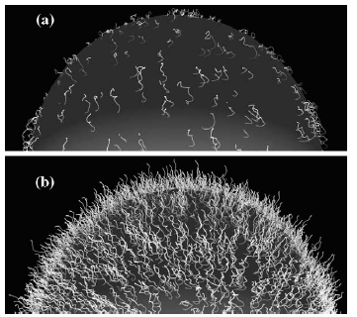
Estabilizacion esterica con polietilenglicol (pegylacion)
Estabilización estérica de liposomas u otras vesículas/nanopartículas lipídicas: PEG unido a fosfolipidos de bicapa
distearoylphophatidylethanolamine conjugado a poly-(ethylene glycol)
(PEG) (DSPE-PEG) y DSPE-PEG unido a ligando (targeting moiety)
DSPE-PEG
DSPE-PEG target moiety
Stealth liposomes: review of the basic science, rationale, and clinical applications, existing and potential. Maria Laura Immordino
Franco Dosio Luigi Cattel. International Journal of Nanomedicine 2006:1(3) 297–315
Representación de la configuracion de PEG recubriendo el hemisferio superior de una nanoparticula.
baja densidad de cobertura. cadenas de PEG en “mushroom” (configuracion donde las cadenas estan cercanas a la superficie)
(b) alta densidad de cobertura, cadenas de PEG con poca movilidad en “brush”(configuracion donde las cadenas se extienden hacia el exterior de la superficie)
D.E. Owens III, N.A. Peppas / International Journal of Pharmaceutics 307 (2006) 93–102

Slide 41
Conformacion de lipido pegylado en bicapas lipidicas
La pegylacion superficial reduce la interacción con otras partículas y con proteínas plasmáticas. Por lo tanto,
No hay dependencia de la dosis lipídica
Reduce la dependencia del tipo de lípido que compone la bicapa, y de la carga superficial
Prolonga tiempo de circulación en sangre [similar al ocurrido al saturar el MPS y circular SUV]
polímeros en seta
In most studies, small liposomes (those with
mean diameters < 100 nm) have been investigated,
although prolonged circulation can be
retained by larger liposomes with a PEG coating,
up to 200 or even 300 nm [38,39]. In fact, the
effects of increasing the particle size such as
shifts in tissue distribution towards the spleen
[39] may help to improve the understanding of
liposome clearance and the mechanism for its
avoidance by SSL.
Polímeros EN CEPILLO
Liposome application: problems and prospects Yechezkel BarenholzCurrent Opinion in Colloid & Interface Science 6 Ž2001. 6677

Slide 42
Farmacocinetica liposomal: “plain” vs estericamente estabilizados
Dosis dependiente
Aclaramiento corporal total
Dosis dependiente
Tasa de eliminación
Dosis independiente
Dosis independiente
Comparación de parámetros farmacocinéticos de nanoliposomas convencionales (eggPC:Chol) (“plain”) y dos tipos diferentes de nanoliposomas de larga circulación (SM:eggPC:CHOL:GM1) (SM:eggPC:CHOL:Peg₂₀₀₀-DSPE) 100 nm diámetro , marcados¹²⁵I-tyraminynulina, en función de la dosis inyectada en ratones (0.1-10μmoles fosfolípido/ratón)
Dosis independiente
Dosis dependiente
Niveles sanguíneos
Pharmacokinetics of long-circulating liposomes
Theresa M. Allen*, Christian B. Hansen, Daniel E. Lopes de Menezes. Advanced Drug Delivery Reviews 16 (1995) 267-284

Slide 43
Farmacocinetica liposomal: “plain” vs estericamente estabilizados
Vidas medias en sangre (t ½) de L y PEG-L en función de la dosis nanoliposomal en ratones
Identicas condiciones experimentales que en la slide anterior
Pharmacokinetics of long-circulating liposomes
Theresa M. Allen*, Christian B. Hansen, Daniel E. Lopes de Menezes. Advanced Drug Delivery Reviews 16 (1995) 267-284

Slide 44
Farmacocinetica liposomal: “plain” vs estericamente estabilizados
monofasica
bi-fasica
(L)
(PEG-L)
Comparación de los niveles en sangre de L y PEG-L en función del tiempo, luego de administrar una dosis baja (0,1 μmoles fosfolípido/ratón). Los resultados se expresan como % cpm in vivo+/-SD, n=3.
Pharmacokinetics of long-circulating liposomes
Theresa M. Allen*, Christian B. Hansen, Daniel E. Lopes de Menezes. Advanced Drug Delivery Reviews 16 (1995) 267-284

Slide 45
Mecanismos endociticos de captura de nanomedicinas
Las capturas endociticas se clasifican en: a) pinocitosis b) macropinocitosis y c) fagocitosis.
A su vez, los mecanismos pinociticos se clasifican en base a sus proteínas características involucradas en la captura: dynamina, actina y una serie de proteínas típicas (en negrita). Los fagocitos (células especializadas en fagocitosis), tienen la potencialidad de ejecutar todo tipo de captura endocitica.
(AP-2, proteína adaptor 2; RhoA, Ras homolog gene family member A; Rac1, Ras-related C3 botulinum toxin substrate 1; GRAF1, GTPase regulator associated with focal adhesion kinase-1; CDC42, cell division control protein 42 homolog; Arf6, ADP ribosylation factor 6; PIP(5)K, phosphatidyl-inositol-5-phosphate kinase; Fyn, un miembro de la familia de oncogenes protein tyrosina kinasa; Ab, antibody; FcR, fragment constant receptor; IL-2, interleukin-2; CLIC, clathrin-independent carriers; GEEC, GPI-anchored-protein-enriched endosomal compartment)
Virus interactions with endocytic pathways in macrophages and dendritic cells Jason Mercer1 and Urs F. Greber Trends in Microbiology xx (2013) 1–9

Slide 46
Mecanismos endociticos de captura de nanomedicinas (en función de su tamaño)
Fig. 1 Mechanisms of extracellular uptake by endocytosis in a typical eukaryotic cell.
Endocytosis at the nanoscale
Irene Canton and Giuseppe Battaglia Chem. Soc. Rev., 2012, 41, 2718–2739

Slide 47
Fagocitosis
La fagocitosis es uno de los principales mecanismos endociticos empleados por macrofagos y celulas dendriticas, para capturar particulas de gran tamaño. Se trata de un mecanismo altamente conservado y especializado, involucrado en un numero de funciones esenciales , incluyendo la eliminación anti-inflamatoria de deshechos apoptoticos. No está relacionado directamente con la entrada de virus, pero es esencial para la ingestion, destrucción y presentación de patogenos foraneos como bacterias y hongos. La fagocitosis es un mecanismo esencial de la inmunidad innata. Sus caracteristicas principales, son: 1) ser llevada a cabo exclusivamente por fagocitos profesionales (neutrofilos, macrofagos, celulas dendriticas); 2) unicamente para particulas > 0.5-1 μm. la particular internalizada modula el tamaño y la forma del fagosoma. La activación del mecanismo fagocitico es sitio especifica. Requiere de opsonización ( inmunoglobulina G, complemento). Puede mediar respuestas pro o anti-inflamatorias, dependiendo del antigeno.
Virus interactions with endocytic pathways in macrophages and dendritic cells Jason Mercer1 and Urs F. Greber Trends in Microbiology xx (2013) 1–9

Slide 48
fagocitosis
Fig. 1. Scanning electron micrographs and 3D illustrations of PS particles created for phagocytosis experiments. (A) Spheres. (B) Oblate ellipsoids (13%). (C) Prolate ellipsoids (7%). (D) Elliptical disks (9%). (E) Rectangular disks (5%). (F) UFOs (12%). Particles are monodispersed with average standard deviations of measured dimensions for each shape listed in parentheses.Aportion of this variation is due to2–5%standard deviation in the diameter of spheres used as starting materials. (Scale bars: 5 m.)

Slide 49
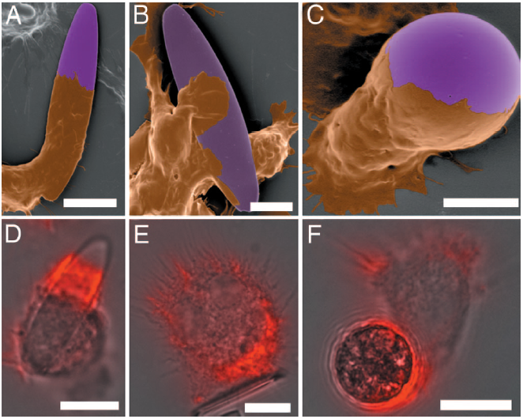
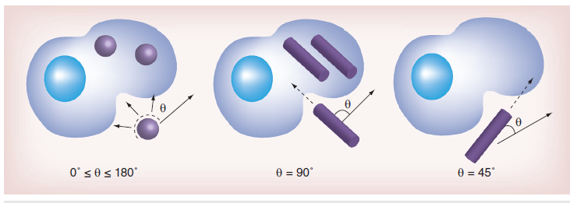
Internalizacion: La geometría del nano-objeto influye sobre su fagocitosis
Role of target geometry in phagocytosis Julie A. Champion and Samir Mitragotri 4930–4934 PNAS March 28, 2006 vol. 103 no. 13
Shaping cancer nanomedicine: the effect of particle shape on the in vivo journey of nanoparticles Randall Toy, Pubudu M Peiris,Ketan B Ghaghada & Efstathios Karathanasis1 Nanomedicine (2014) 9(1), 121–134

Slide 50
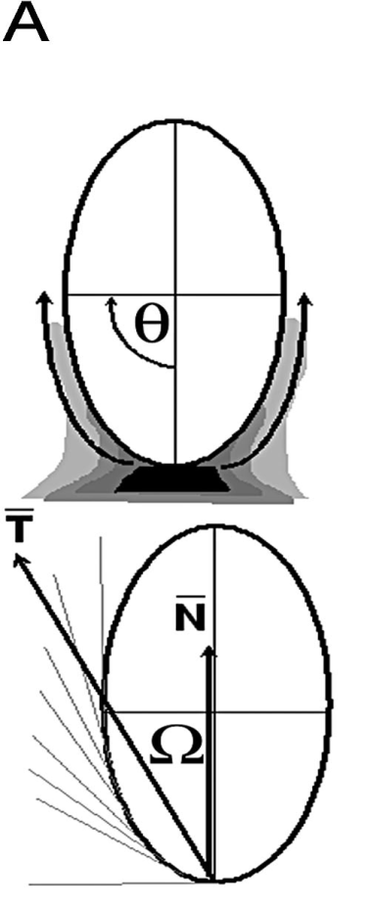
Particles with Ω ≥45° induced significant
spreading of cells but not internalization.
many of the same proteins are involved in both processes
Ausencia internalizacion independiente tamaño particula porque todas fueron internalizadas desde al menos 1 orientacion de attachment
fagocitosis
Independiente opsonizacion
Presencia de actin cup and ring
Ausencia de actin cup and ring
Fig. 4. Definition of Ω and its relationship with membrane velocity. (A) A schematic diagram illustrating how membrane progresses tangentially around an ED. T represents the average of tangential angles from θ= 0 to θ= π/ 2. Ω is the angle between T and membrane normal at the site of attachment, N . (B) Membrane velocity (distance traveled by the membrane divided by time to internalize, n 3; error bars represent SD) decreases with increasing Ω for a variety of shapes and sizes of particles. Nonopsonized particles are indicated by filled circles, and IgG-opsonized particles are indicated by open squares. Each data point represents a different shape, size, or aspect ratio particle. The internalization velocity is positive for Ω ≤ 45° (P0.001). Above a critical value of Ω∼ 45°, the internalization velocity is zero (P 0.001) and there is only membrane spreading after particle attachment, not internalization. The arrows above the plot indicate the point of attachment for each shape that corresponds to the value of on the x axis. Error in is due to the difference in the actual point of contact in time-lapse microscopy from that used to calculate . Only points of contact within 10° of that used to calculate were selected. All data points at the critical point, Ω=45°, except UFOs, do not have error associated with because of their symmetry

Slide 51
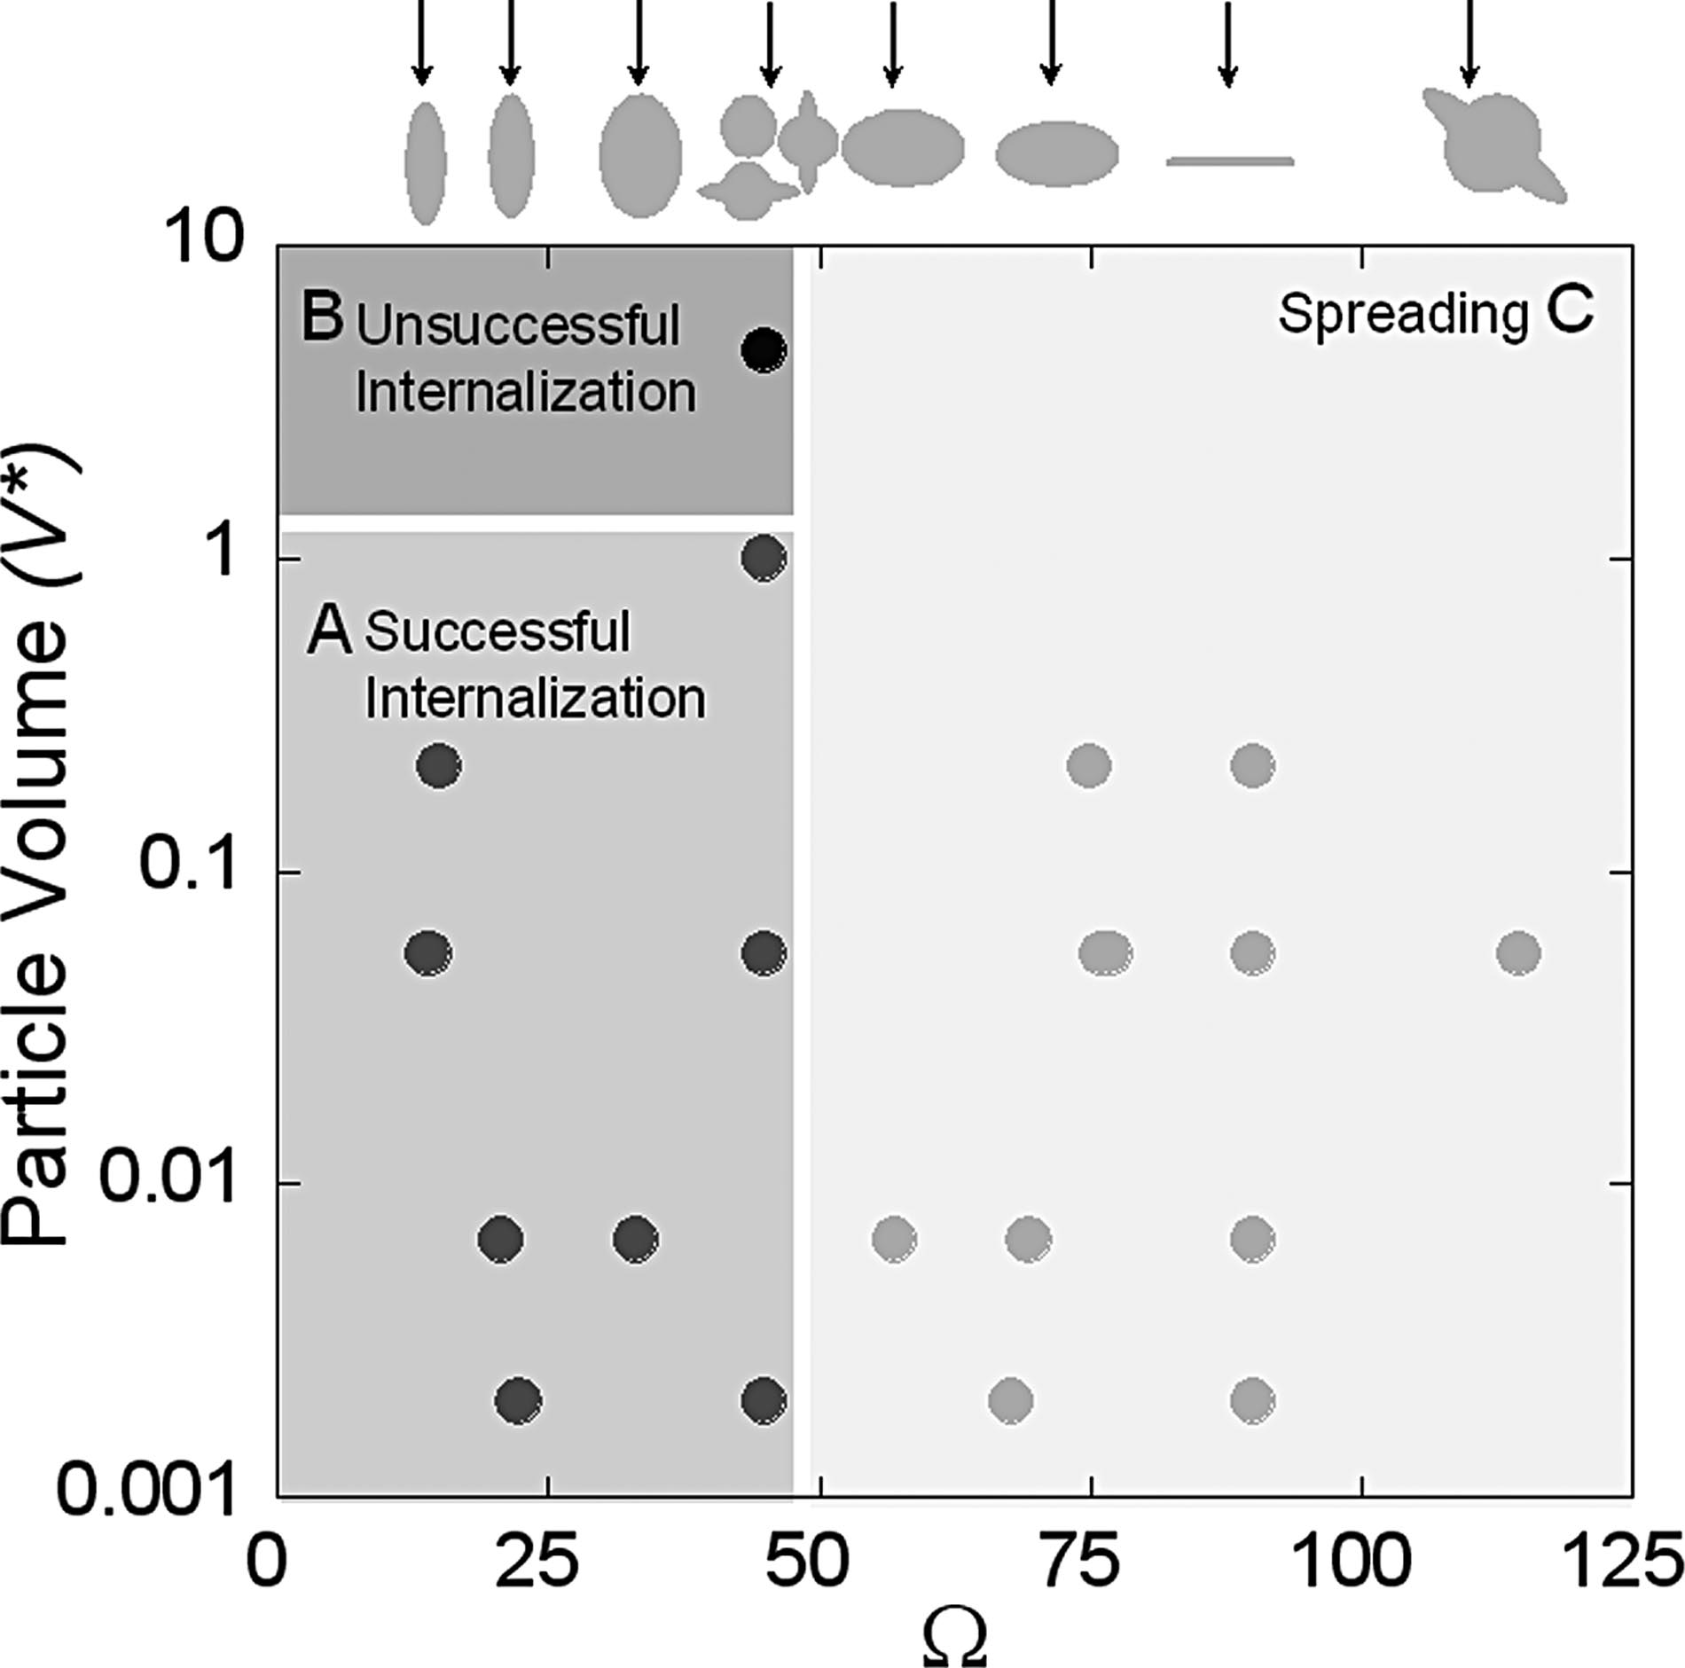
Initialization of internalization is judged by the presence of an actin cup or ring
Cells attaching to particles at areas of high Ω≥ 45°, spread
but do not initiate internalization
V* ≥ 1
Cells attaching to particles at areas of low Ω ≤ 45°, initiate internalization
fagocitosis
V* ≤ 1
Fig. 5. Phagocytosis phase diagram with and dimensionless particle volume V* (particle volume divided by 7.5 μm radius spherical cell volume) as governing parameters (n 5 for each point).
The arrows above the plot indicate the point of attachment for each shape that corresponds to the value of on the x axis. Each case was classified as phagocytosis or no phagocytosis if 95% of observations were consistent. Each data point represents a different shape, size, or aspect ratio particle

Slide 52
fagocitosis
(D–F) Overlays of bright-field and fluorescent images after fixing the cells and staining for polymerized actin with rhodamine phalloidin. (D) Actin ring forms as remodeling and depolymerization enable membrane to progress over an opsonized ED by new actin polymerization at the leading edge of the membrane. (E) Actin polymerization in the cell at site of attachment to flat side of an opsonized ED, but no actin cup or ring is visible. (F) Actin cup surrounds the end of an opsonized sphere as internalization begins after attachment. (Scale bars in D–F: 10 μm.) At least five cells were observed for each orientation of each particle. Similar results were observed in all repetitions.

Slide 53
Trafico intracelular tras captura endocitica de nanomedicinas
Figure 2. Endosomal trafficking and antigen presentation. Presented are the organelles associated with the main endocytic mechanisms at work in macrophages and dendritic cells (DCs). The classic endocytic pathway is responsible for trafficking of cargoes derived from clathrin- and non-clathrin-mediated endocytosis. The organelles associated with this pathway are early endosomes (EEs), late endosomes (LEs), and lysosomes (LYs). The maturation program of these organelles, consisting of changes in Rab (Ras related in brain) proteins and lipid composition profiles, as well as a gradual lowering of pH and their centripetal trafficking, are relatively well defined. Both macropinosomes and phagosomes mature in a fashion parallel to that of classical endosomes, going through distinct early macropinosome (EM), early phagosome (EP), late macropinosome (LM), and late phagosome (LP) stages. All of the pathways converge at the level of lysosome fusion where upon incoming pathogens are destroyed and ultimately presented as antigenic nonself peptides at the cell surface in the context of major histocompatibility complex (MHC) class I and II. Whether phagolysosomal and macrolysosomal organelles are identical or represent distinct entities remains unknown. Abbreviations: CME, clathrin-mediated endocytosis; EEA1, early endosomal antigen 1; Lamp1, lysosomal-associated antigen 1; Ab, antibody; FcR, fragment constant receptor.
Virus interactions with endocytic pathways in macrophages and dendritic cells Jason Mercer1 and Urs F. Greber Trends in Microbiology xx (2013) 1–9

Slide 54
Endocytosis at the nanoscale
Irene Canton and Giuseppe Battaglia Chem. Soc. Rev., 2012, 41, 2718–2739

Slide 55
Nanomedicinas: Un cambio de paradigma en el concepto de biodisponibilidad
Micrografia electronica mostrando la extravasacion y localizacion de PEG-liposomes (126±35 nm mean diameter) en seccion ultrafina tejido tumoral solido de colon, 24 h post administracion iv.
liposomes across the gap
Bar=500 nm.
the gap between adjacent endothelial cells
Tamaño de nanomedicinas y extravasacion en tejido tumoral
PEG-liposomes 6 h despues de inyectados iv en ratones inoculados sc con (~1×10⁷) celulas tumorales, volumenes tumorales 1000- 1500 mm3.
Intracellular targeting delivery of liposomal drugs to solid tumors based on 2 EPR effects☆
3 Kazuo Maruyam Advanced Drug Delivery Reviews xxx (2010) xxx–xxx

Slide 56

Simplicidad/biosustentabilidad

Slide 57
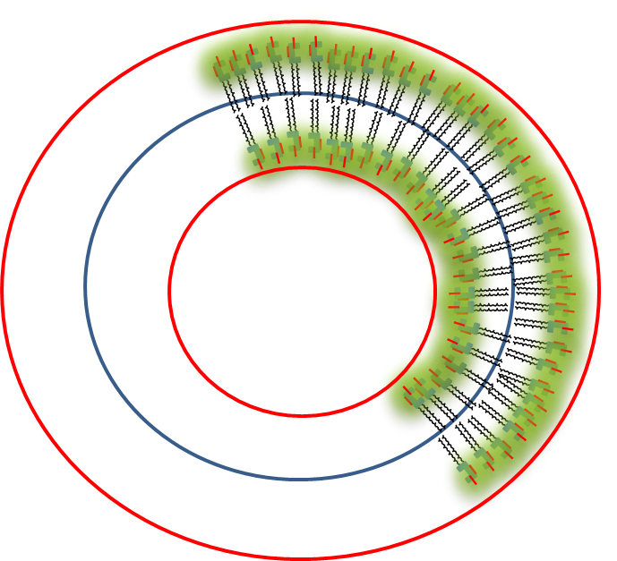
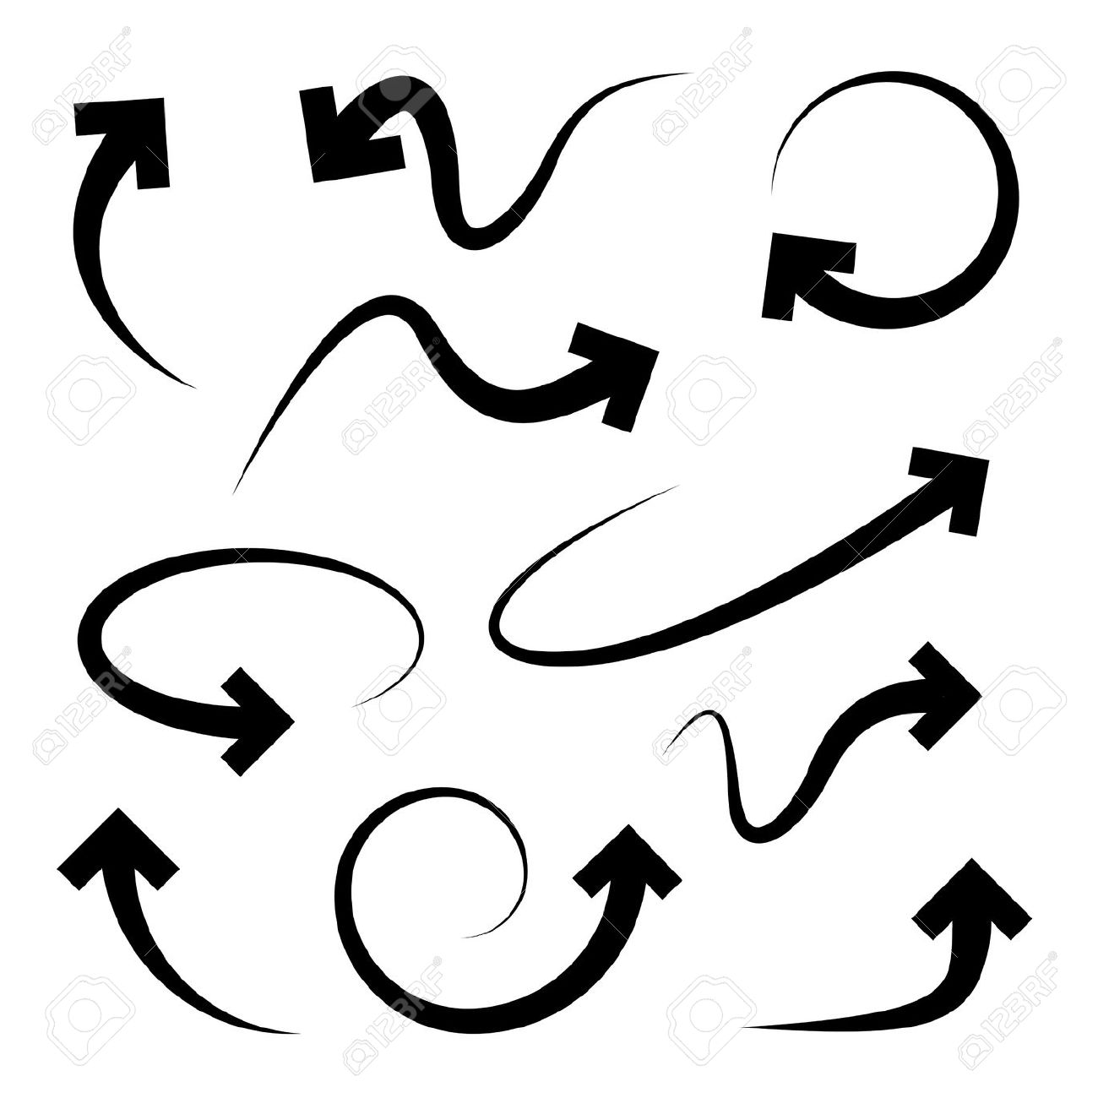
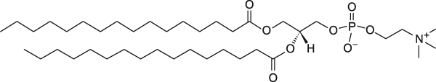
Lipidos vs Arqueolipidos
liposoma
arqueosoma
phospholipid
archaeolipid
1 x
2 x
cross section
rotational and lateral mobility
(fluidity)
Variable
Low
Variable
bilayer order
Low
no
yes
lyophilization
no
heat sterilisation
yes

Slide 58
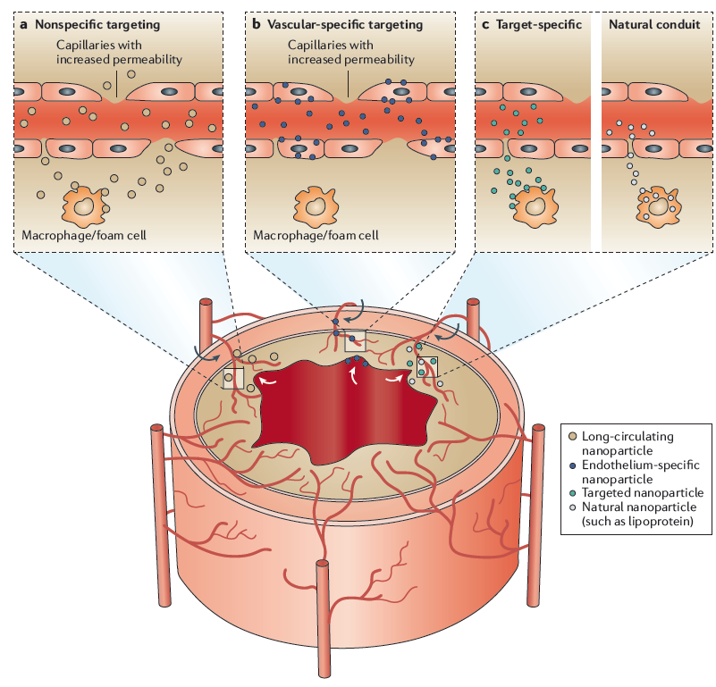
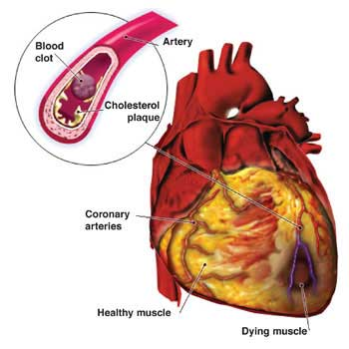
1) Nanomedicinas cardiovasculares (dirigidas a macrófagos de placa)
corticosteroids
bisphosphonates
In pegylated targeted pH-sensitive archaeosomes
vasa vasorum
Targeting principles in atherosclerotic plaques
Perspectives and opportunities for nanomedicine in the management of atherosclerosis.Mark E. Lobatto*‡, Valentin Fuster§||, Zahi A. Fayad* and Willem J. M. Mulder NATURE REVIEWS | DRUG DISCOVERY VOLUME 10 | NOVEMBER 2011 | 835

Slide 59
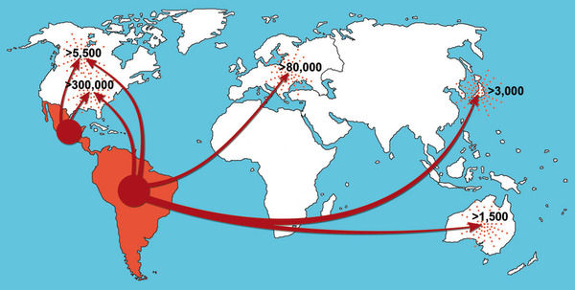
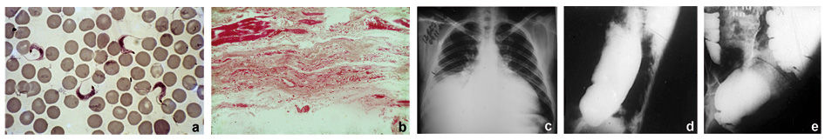
Enfermedad de Chagas
a, Trypanosoma cruzi in the blood of an acute case. b, Scar in the cardiac tissue of a chronic case. c-e, Dilatation of the heart (c), oesophagus (d) and colon (e) in chronic cases of Chagas disease
Chagas disease: a new worldwide challenge José Rodrigues Coura & Pedro Albajar Viñas Nature 465, S6–S7 (24 June 2010

Slide 60
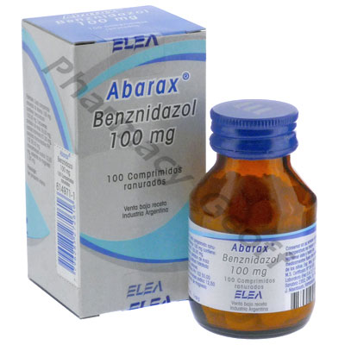
nanomedicinas antimicrobianas
vs nanomedicinas contra enfermedad de Chagas

Slide 61
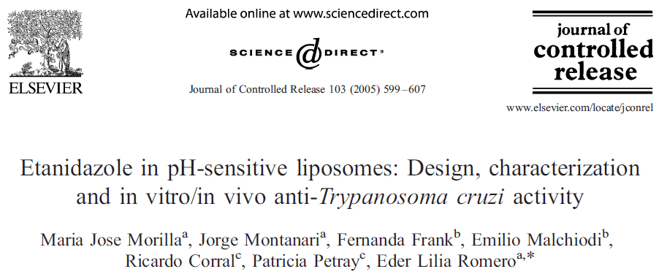
2) nanomedicinas antimicrobianas: antichagasicas
endocytic uptake →cytoplasmic delivery : pH sensitive liposomes
2005
1)BNZ is a hydrophobic drug that diffuses across cells membrane
2) Poor anti-amastigote activity of BNZ is due to its poor cytoplasmic delivery
3) Modifying intracellular delivery to increase cytoplasmic delivery may improve the antichagasic activity of drugs
pH-sensitive liposomes made of dioleoyl-phosphatidylethanolamine (DOPE):cholesteryl hemisuccinate (CHEMS) 6:4, mol:mol), 380 nm 14% ETZ/total lipid (w/w) ratio to provide massive drug delivery to the cytoplasm

Slide 62
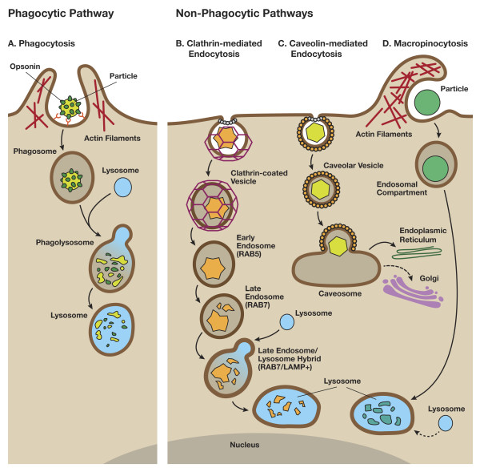

endocytic uptake →cytoplasmic delivery : parenteral route
pH ∼6,5
escape
escape
amastigote
escape
Massive drug delivery
Massive drug delivery
pH ∼4,5
amastigote
escape
Stern et al. Particle and Fibre Toxicology 2012, 9:20 http://www.particleandfibretoxicology.com/content/9/1/20 (14 June 2012)

Slide 63
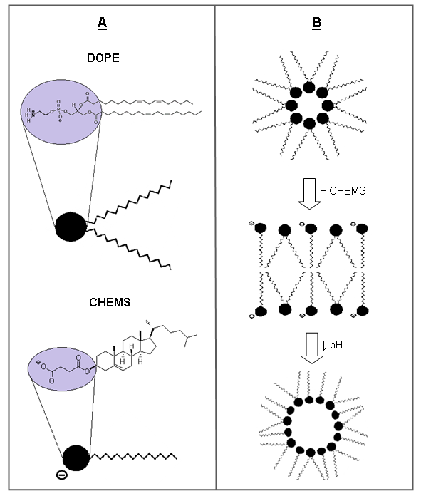
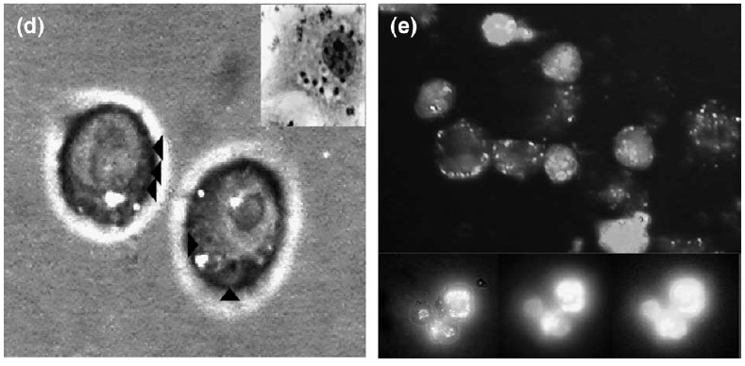
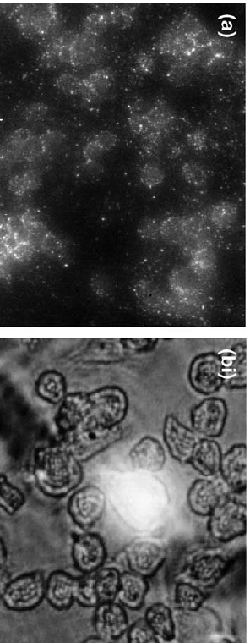
The pH sensitive bilayer
pHsensitivity assay
pH sensitive liposomes are efficient tools for massive drug delivery to cytoplasm
HPTS (pH.sensitive dye ). X (quencher)
endosome
pH sensitive bilayer
pale spots within endosome
HPTS.DPX
pH < 7
amastigotes
-
+
pH sensitive bilayer phase transition
+
HPTS.DPX
pH < 7
pH sensitive liposomes-mediated dye release
pH sensitive liposomes-mediated dye release
bright dye released to cytoplasm
-
bilayer
+
H+
DPX
time
HPTS released and dequenched
HPTS
pH ≥ 7
-
transition to a non bilayer phase

Slide 64
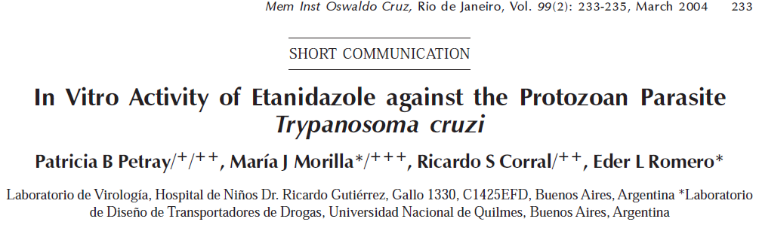
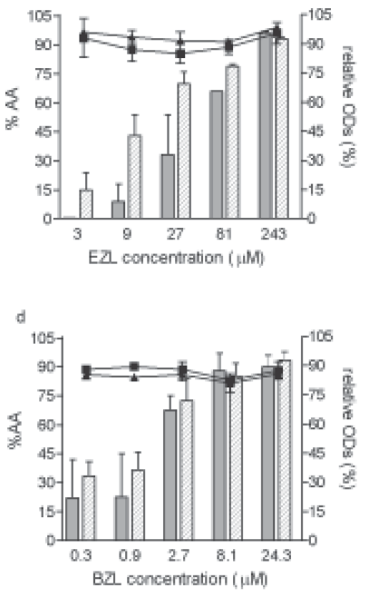
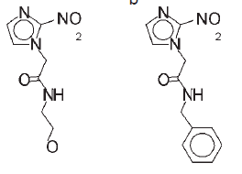
antichagasic activity of etanidazole (in vitro)
ETZ 10 folds less active than BNZ
Etanidazole Benznidazole
hidrosoluble
radiosensitizer

Slide 65
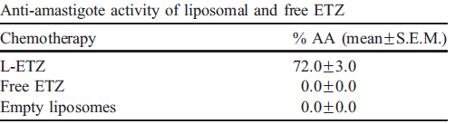
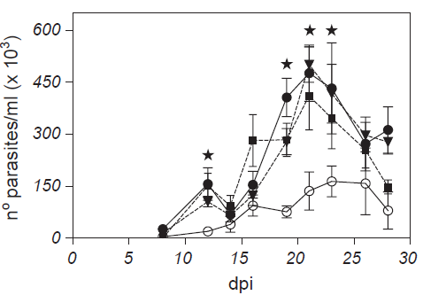
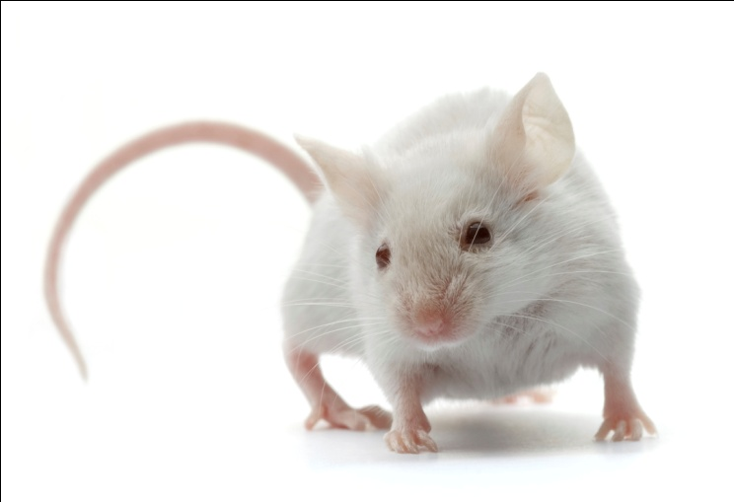
endocytic uptake →cytoplasmic delivery : etanidazole in pH sensitive liposomes
Ultra low doses of etanidazole in pH sensitive liposomes provided AA-mediated antichagasic activity
ETZ-pH sensitive liposomes displayed anti-amastigote activity (in vitro)
ETZ-pH sensitive liposomes displayed trypanocydal activity (in vivo) (50 trypomastigotes RA ip)
14 ug ETZ iv/Balb c mouse x 9 /3 weeks

Slide 66
oncology-based nanomedicinal therapeutics receive about two-thirds of the research attention [1]. M.L. Etheridge, et al., The big picture on nanomedicine: the state of investigational and approved nanomedicine products, Nanomedicine 9 (1) (2013) 1–14.

Slide 67
Fig. 1. Key determinants of efficacy in nanomedicine.The whole-tumor uptake of nanomedicines is a key prerequisite in achieving therapeutic efficacy. Poor intratumoral distribution and limited drug bioavailability reduce the anti-cancer effect. Resistance mechanisms in the tumor microenvironment (i.e., limited transport, cell proliferative gradients) further impede consistent therapeutic efficacy. PD = pharmacodynamics.
S.N. Ekdawi, et al., Nanomedicine and tumor heterogeneity: Concept and complex reality, Nano Today (2016), http://dx.doi.org/10.1016/j.nantod.2016.06.006

Slide 68
Targeting pasivo de nanomedicinas antitumorales
Hasta hace unos 10 años, la actividad de las nanomedicinas antitumorales se explicaba exclusivamente mediante la ocurrencia del efecto EPR (Enhanced Permeability and Retention).
To exploit the tumor microenvironment: since the EPR effect fails in the clinic, what is the future of nanomedicine?
F. DanhierJournal of Controlled Release (2016)

Slide 69
Targeting pasivo de nanomedicinas antitumorales
Targeting pasivo: background del efecto EPR
El efecto EPR fue descripto por Maeda en 1986.
El efecto EPR se presenta en tumores solidos y sus características principales son:
vasculatura tumoral hiperpermeable,
mayor permeabilidad para material nanoparticulado (proteínas, macromoléculas, liposomas, micelas, etc), que no son eliminadas por filtración renal, y que pueden extravasar al espacio intersticial tumoral
drenaje linfático deficiente.
El conjunto de estos factores hace que el material nanoparticulado se acumule selectivamente y quede retenido por largo tiempo en tumores.
1979: Maeda et al. : síntesis de proteína anticarcinogenica neocarzinostatin (NCS) conjugada con polímero (styrene maleic acid copolymer, SMA)= SMANCS [objetivo inicial: aumentar PM para evitar eliminación renal y conseguir mayor tiempo de circulación)
1986, se hallo mayor acumulación de SMANCS que de NCS en tejido tumoral. Luego se hallo que otras proteínas plasmáticas mayores a 40 kDa, se acumulan selectivamente en tumores.
Experimentalmente se observa que todo material particulado entre 20-200 nm diámetro puede extravasar y acumularse en el espacio intersticial de tumores, a través de discontinuidades endoteliales (10 - 1000 nm diámetro)
To exploit the tumor microenvironment: since the EPR effect fails in the clinic, what is the future of nanomedicine?
F. DanhierJournal of Controlled Release (2016)

Slide 70
Efecto EPR y targeting de nanomedicinas
Targeting activo
Nanocarriers, once in the vicinity of the tumor, can:
release their cytotoxic content next to the cancer cells;
bind to the membrane of the cancer cells and release their content in a sustained way;
(iii) be internalized into the cells.
Targeting pasivo
[Nature Nanotechnology] (Nanocarriers as an emerging platform for cancer therapy),Copyright (2007).

Slide 71
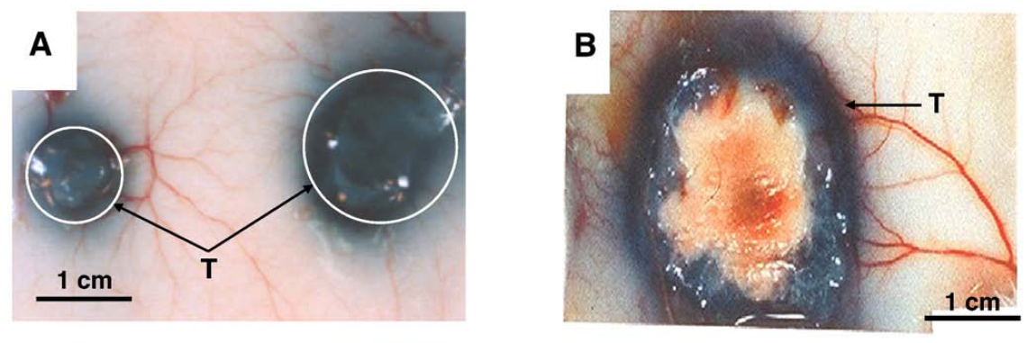
Targeting will depend on tumor´s vasculature and…
Evans blue: sonda de color azul, que se une a albumina plasmatica= nanoparticula azul. 24 h post inyeccion iv.
< Tamaño tumoral (> densidad vascular) > efecto EPR que tumores solidos de > tamaño con centro avascular
Because blood vessels are mainly veins/venules in the tumor interior and arteries/arterioles in the periphery, the blood flow, which is determined by the arteriolevenule pressure difference, is negligible in the interior and is greater in the periphery
The EPR effect: Unique features of tumor blood vessels for drug delivery, factors involved, and limitations and augmentation of the effect☆ Jun Fang, Hideaki Nakamura, Hiroshi Maeda Advanced Drug Delivery Reviews xxx (2010) xxx–xxx

Slide 72
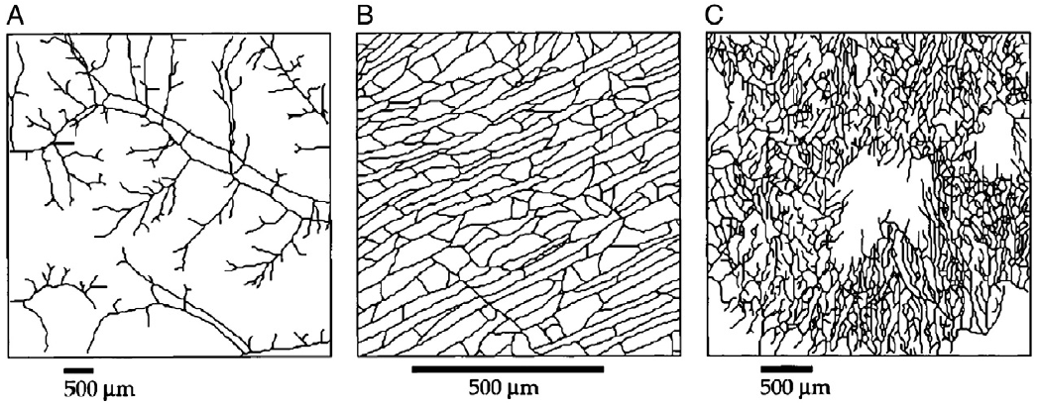
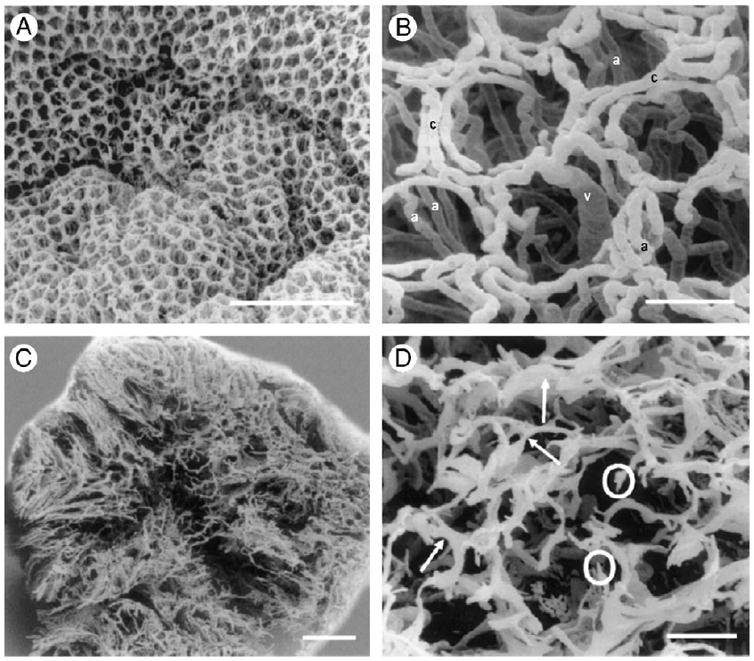
Fig. 1. Skeletonized 2D images of subcutaneous vascular networks in (A) normal arteries and veins, (B) normal capillaries, and (C) adenocarcinoma [1]. Reproduced with permission from Gazit et al. (1995) Phys Rev Lett 75: 2428.
El efecto EPR depende de la arquitectura vascular y linfatica
Fig. 2. Colonic 3D scanning electron micrographs of corrosion casts of (A) normal mucosal capillary network showing the hexagonal plexus with mucosal foldings, (B) sub-mucosal arteries (a) and venules (v) supplying the mucosal capillaries (c), (C) mucosal vasculature in adenocarcinoma, and (D) sub-mucosal vascular architecture in adenocarcinoma
showing changes in vessel diameter (with arrows) and blind ended vessels (by circles) [2]. Reproduced with permission from Konerding et al. (2001) Br J Cancer 84: 1354.
Role of tumor vascular architecture in drug delivery. Ajit S. Narang , Sailesh Varia Advanced Drug Delivery Reviews 63 (2011) 640–658

Slide 73
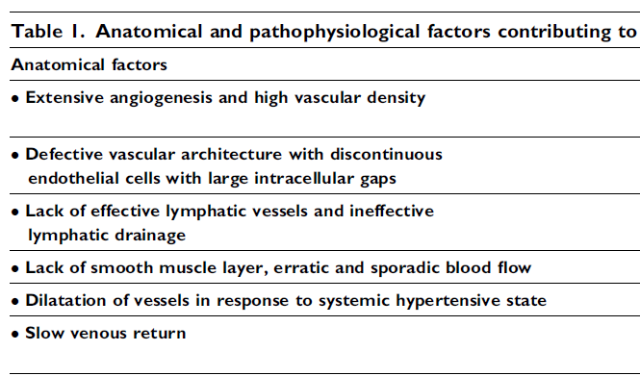
El efecto EPR depende de la arquitectura vascular, linfática y microentorno
Enhanced permeability and retention effect for selective targeting of anticancer nanomedicine: are we there yet? Khaled Greish1,2Drug Discovery Today: Technologies Vol. 9, No. 2 2012 Editors-in-Chief Kelvin Lam – Harvard University, USA Henk Timmerman – Vrije Universiteit, The Netherlands Formulation technologies to overcome poor drug-like properties

Slide 74

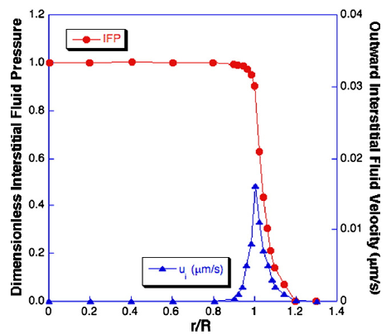
transport of small
molecules is mainly by diffusion
Ph+Π/fibrosis intersticial, ↓ espacio int. fibroblastos : ↑↑ IFP
nanomedicinas antitumorales
transport of large molecules or particulates is
mainly by convection
La deficiencia en funcionalidad del drenaje linfático, sumada a la hiperpermeabilidad vascular, conduce a un aumento de presión intersticial (IFP), que reduce el transporte convectivo, en tanto la densa matriz extracelular dificulta la difusión.
convection depends on the fluid flow driven by hydraulic conductivity and pressure difference within the tumor

Slide 75
Barreras para el delivery de nanomedicinas antitumorales
Nanodrug Delivery: Is the Enhanced Permeability and Retention Effect Sufficient for Curing Cancer? Yuko Nakamura, Ai Mochida, Peter L. Choyke, and Hisataka Kobayashi DOI: 10.1021/acs.bioconjchem.6b00437 Bioconjugate Chem.

Slide 76
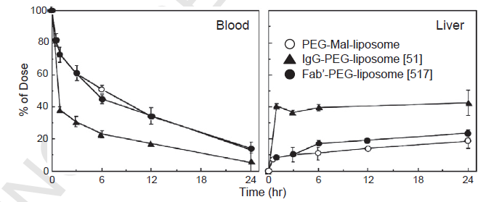
Las inconsistencias del targeting activo
1 Terapias basadas en selección de blancos moleculares oncológicos: extrema variación intercelular (estadio, densidad, estructura) / interindividual
2 El “homing mechanism” mediado por AC no existe
CUIDADO: Fab’ vs Fc
El dilema del targeting
Fig. 2. Time course of blood residence, liver uptake and tumor accumulation of PEG-liposomes, IgG-PEG-liposome or Fab’-PEG-liposome in MKN-45- bearing BALB/c nu/nu mice. Two million MKN-45 cells were inoculated into the backs of female BALB/c nu/nu mice. The numbers in parentheses represent the average numbers of whole antibodies of 21B2 or Fab’ molecules of 21B2 per liposome.
Targeting activo?

Slide 77
Las inconsistencias del targeting activo
2 El “homing mechanism” mediado por AC no existe
in vitro, la decoración con AC ↑↑ captación por células tumorales
In vivo, la decoración con AC no ↑↑ acumulación en tumor

Slide 78
Las inconsistencias del targeting via efecto EPR
1 SMANCs y nano-objetos en general: si bien se evita la eliminacion renal por incremento PM 15,000 to 70,000), no se evade el reconocimiento por el SMN!!
SMANCs: NCS 12 KDa+ 2 cadenas SMA 2KDa= 16KDa
Albumina 68KDa IgG 150 KDa

Slide 79
Targeting activo y efecto EPR
El targeting activo es llevado a cabo mediante nanomedicinas que exhiben ligandos para receptores específicos de los sitios blanco.
Ciertos tumores sobre-expresan determinados receptores:
células que sobre-expresan receptores para transferrina, folato, Epidermal Growth Factor o para ciertas glicoproteinas;
células del endotelio vascular (sobre-expresión de Vascular Endothelial Growth Factors (VEGF), αvβ 3 integrinas, Vascular Cell Adhesion Molecule-1(VCAM-1) o matriz metaloproteinasas (MMP’s).
Ciertas moléculas pueden ser sobre-expresadas tanto en células tumorales como en la vasculatura. La captura por targeting activo ocurre mediante receptores endociticos; esta mediada por reconocimiento efectivo; PERO NO es responsable de una mayor acumulación de nanomedicinas en el tejido tumoral.
A pesar de los avances hechos en la identificación de nuevos biomarcadores, los datos clinicos son contradictorios respecto de las ventajas que aportarian las targeted nanomedicinas (K. F. Pirollo, E. H. Chang, Does a targeting ligand influence nanoparticle tumor localization or uptake?, Trends Biotechnol. 26(10) (2008) 552-558). La acumulacion tumoral es definida por aspectos hidrodinamicos y fisicoquimicos y no por la presencia de un ligando (R. K. Jain, Delivery of molecular and cellular medicine to solid tumors, Adv. Drug Deliv. Rev 46(1-3) (2001) 149-168). La manipulacion estructural en terminos fisico-quimicos, podria ser suficiente para conseguir el targeting deseado, considerando que es util para favorecer la captura endocitica (A. Verma, O. Uzun, Y. Hu, Y. Hu, H. S. Han, N. Watson, S. Chen, D. J. Irvine, F. Stellacci, Surface-structure-regulated cell-membrane penetration by monolayer-protected nanoparticles, Nat. Mater. 7(7) (2008) 588-595).
Hay muy pocas “targeted” nanomedicinas en pruebas clinicas.

Slide 80
Nanomedicinas micelares
Nanomedicinas nanoparticuladas
BIND-014, docetaxel-loaded nanoparticles targeting the Prostate-Specific Membrane Antigen (PSMA)
CALAA- 01, siRNA-loaded nanoparticles containing human transferrin as targeting ligand for binding transferrin receptors

Slide 81
Nanomedicinas conjugados polímero-droga
Nanomedicinas liposomales

Slide 82
Nanomedicinas liposomales (continuación)
(i) MCC-465, doxorubicin encapsulated in immunoliposomes tagged with the F(ab’)2 fragment of human monoclonal antibody GAH, which binds to neoplastic stomach tissues
SGT-53, a liposomal nanocomplex designed for systemic, tumor targeting delivery of the p53 gene. In this nanodelivery system, an anti-transferrin receptor single-chain antibody fragment (scFv) serves as the targeting moiety to target cancer cells through the transferrin glycoprotein receptor

Slide 83
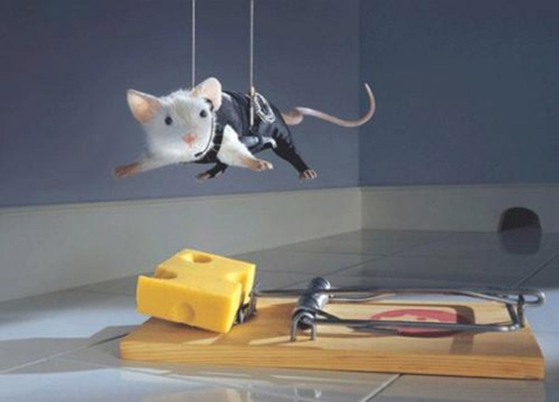
Antitumoral nanomedicines: the “mousetrap”
Hoy se sabe que en humanos, el efecto EPR no tiene la relevancia que muestran los modelos xenografts en roedores. Es critico contar con nuevos modelos mas predictivos de la performance de nanomedicinas antitumorales en humanos

Slide 84
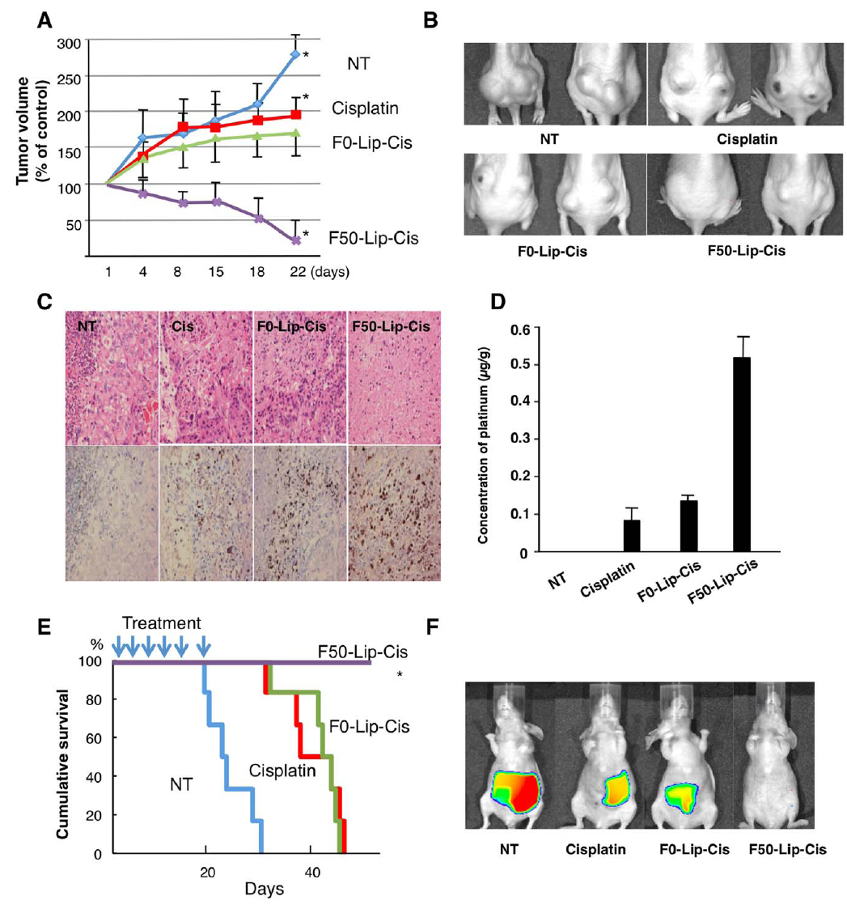
Antitumoral nanomedicines: the “mousetrap”
L-fucose-bound cysplatine liposomes . F50-Lip-Cis
Yoshida M, Takimoto R, Murase K, Sato Y, Hirakawa M, et al. (2012) Targeting Anticancer Drug Delivery to Pancreatic Cancer Cells Using a Fucose-Bound Nanoparticle Approach. PLoS ONE 7(7): e39545.
in vitro or mouse models:
less than 1% of reported novel nanomedicines are likely to enter human clinical trials

Slide 85
B) The amount of NPs and NPs coated with PEG at various grafting
densities circulating in the blood of mice over time, as observed using intravital
microscopy. The RF/D values required for extended circulation time in vivo were
increased compared to the PEG density required for reduced cell uptake in vitro
Efecto de la peguilacion
(C) Biodistribution of the various NP formulations 2 h after intravenous injection. Increased
PEG surface density led to decreased accumulation in the liver

Slide 86
Jung Soo Suk, Qingguo Xu, Namho Kim, Justin Hanes, Laura
M. Ensign, PEGylation as a strategy for improving nanoparticle-based drug and gene
delivery, Advanced Drug Delivery Reviews (2015),
Efecto de la peguilacion
(B) PS-PEG NPs remained in systemic circulation, whereas
uncoated PS-COOH NPs accumulate in the liver.

Slide 87
Diferencias entre tumores humanos y de ratones:
Modelos tumorales ratones xenograft: Si el tratamiento es efectivo debe mostrarse supervivencia respecto de los tratados convencionalmente, así como soportar dosis repetidas. Hasta el momento sin embargo, LOS RESULTADOS positivos EN MODELOS XENOGRAFT NO TIENEN CORRELATO EN LA CLINICA (K. Park, Translation from mouse to human: time to think in new boxes, J. Control. Release 189 (2014) 187)
relación tamaño (tumor)/(cuerpo huésped): varios ordenes de magnitud mayor en ratón que en humanos.
volumen sanguíneo: pocos mililitros (ratón) vs varios litros (humanos)
dosis: Los ratones reciben dosis extremadamente elevadas, no realistas
Drug delivery of the future: Chasing the invisible gorilla Kinam ParkJournal of Controlled Release xxx (2015) xxx–xxx

Slide 88
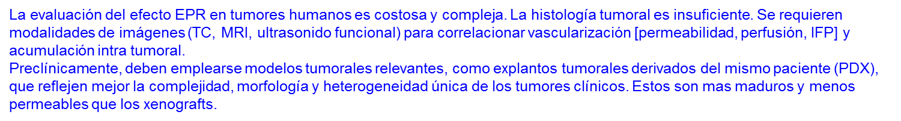
No existe modelo animal suficientemente predictivo como para sustituir las pruebas clínicas
T. Hartung, Food for thought. Look back in anger —what clinical studies tell us about preclinical work, ALTEX 30 (2013) 275–291
Los modelos preclínicos empleados para simular el efecto EPR no son lo suficientemente precisos. Los tumores murinos difieren de los humanos en muchos aspectos: tasa de desarrollo, tamaño relativo al huésped, tasas metabólicas y extensión de vida del huésped. Los microentornos tumorales humanos difieren de los murinos, simplemente porque la mayoría de estos últimos crecen mucho mas rápido. Un tumor subcutáneo murino de +/- 1cm (≈0.5 g) crece en 2-4 semanas. En un humano, esto equivale a +/- 20 cm (≈1-2 kg). La elevada relación masa tumoral/masa corporal de ratones comparados a humanos puede alterar significativamente la farmacocinética de nanomedicinas. Los tumores murinos pueden alcanzar el 10 % peso corporal, lo que en un humano de 70 kg equivaldria a un tumor del tamaño de una pelota de básquet. En tumores tan voluminosos la acumulación de material nanoparticulado, estimación de eficacia y mitigación de toxicidad, están sobredimensionadas.
Las principales diferencias entre microentorno de tumores murinos y humanos ocurren en: 1) heterogeneidad y/o perdida de fenestraciones en endotelio vascular tumoral; 2) heterogeneidad de flujo sanguíneo a través de los tejidos, resultando en regiones acidicas o hipoxicas; 3) menor y/o heterogénea cobertura por pericitos; 4) membrana basal (BM) heterogénea; 5) mayor y/o heterogénea densidad de matriz extracelular (ECM) conducente a elevada IFP, que empuja a las nanomedicinas hacia el compartimiento vascular por difusión (en tanto habiendo ingresado por transporte convectivo)

Slide 89
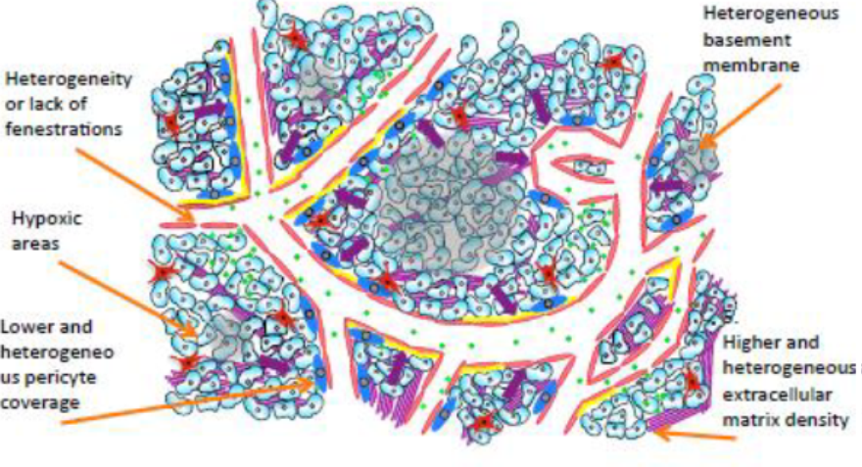
Efecto EPR es mas complejo de lo que se creyo inicialmente: modelos EPR clínicamente relevantes
1)
3)
2)

Slide 90
Efecto EPR es mas complejo de lo que se creyo inicialmente
1) Heterogeneidad y falta de fenestraciones en endotelio tumoral
A causa del rápido crecimiento tumoral murino, los vasos sanguíneos no se desarrollan apropiadamente, Hay gran cantidad de fenestraciones y una enorme permeabilidad vascular es enorme. En tumores humanos la permeabilidad vascular es mucho menor, existiendo una gran heterogeneidad en las zonas de permeabilidad.
Ejemplo: acumulación irregular de copolimeros HPMA radiomarcados de 5 nm en dos modelos de tumores en ratas. Por un lado, carcinoma de próstata Dunning AT1 creciendo a 1 cm diámetro en 2 semanas, la acumulación preferencial de copolimeros en tejido tumoral se ha correlacionado con vasculatura pobremente diferenciada y pobre cobertura con pericitos. Por otro lado, en carcinoma de próstata Dunning H creciendo a 1 cm diámetro en 1 año, la acumulación de copolimeros fue mucho menor, debido a la mayor diferenciación de la vasculatura y a la mayor densidad de cobertura con pericitos.
2) Heterogenidad de cobertura con pericitos
En modelos tumorales murinos, la microvasculatura tumoral tiene escasa y floja cobertura de pericitos. En tumores humanos, la cobertura de pericitos es heterogénea para la vasculatura de un mismo tumor. Los pericitos son células alfa-actina de musculo liso (+) (α-SMA) asociadas a células endoteliales. Los tumores malignos se dividen en subtipos de vasculatura con alta o baja cobertura de pericitos. La mayor cobertura es asociada con peor pronostico, intersticio mas fibrotico (tumores de páncreas, gástrico, renales, glioblastoma; 60-70 % cobertura), respecto de aquellos con baja cobertura y mejor pronostico (colon y ovaries;10 % cobertura). Preclínicamente, con objeto de mejorar el transporte intratumoral de nanopartículas, la cobertura pericitaria se ha modificado empleando citoquinas. Modelo murino de cáncer de colon CT26 es un ejemplo de baja cobertura pericitaria, mientras que el modelo de cáncer de páncreas BxPC3 es hipovascularizado, con 70 % cobertura pericitos
3) Áreas hipoxicas
La heterogeneidad de flujo sanguíneo a través del tumor conduce a zonas hipóxicas o acidicas. La mayor parte de los tumores humanos contienen zonas hipóxicas. La hipoxia es consecuencia directa de la proliferación celular caótica, distante de los capilares cercanos, sumada a la estructura anormal de la red neovascular que resulta en flujo de sangre variable en el tiempo. La hipoxia induce resistencia a la radioterapia y a ciertas drogas citotóxicas, induce inestabilidad genética y selección de células malignas con potencialidad metastática. Otra consecuencia de la heterogeneidad de los tumores humanos es la coagulación anómala o clotting en vasculatura tumoral, resultando en fibrinolisis o trombocitopenia que puede afectar el efecto EPR.

Slide 91
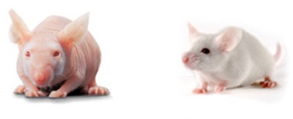
Non predictive animal models
immune deficient animals:
xenograft models
Nude/ SCID or Rag mice : low
correlation with the human clinical disease and without an intact immune system
differences in transvascular flux
mouse tumors: greater drug levels for nanomedicines compared to the free drug whereas human tumors would not show such benefit under multiple conditions
tumor bearing mice having also a humanized immune system: highly sensitive mice and the engraftment of many types of human tumors is therefore limited.
Significant heterogeneities and differences in the TME(tumor microenvironment) /ECM (extracellular matrix) among animal and human tumors, e.g., small and rapidly growing tumors comprising mostly tumor cells in transplanted animal tumors compared to human tumors that are typically larger in size and comprise mixture of stroma and tumor islets, represent another likely cause. 2014 NCI Cancer Nanotechnology Workshop highlights the interspecies differences in TME and ECM as a major impediment to successful translation of concepts established in preclinical models, e.g., EPR effect, to clinical application.
Many human cell lines commonly used as popular cells for inoculation of human tumors in vivo poorly resemble the biological tumor and lack a
real tumor microenvironment.
Transgenic mouse model based on humanized mice: limited peripheral lymph nodes development exists in the immune-deficient (IL2Rgnull, Rag) mice or expression of HLA class II alleles, which basically reduce the potential
immune response of the tumor engrafted mice to the NCs
The use of larger animals such as rabbits, dogs, pigs or non-human primates having a particular tumor (either developed spontaneously or engrafted into unique animals) should be considered and use more frequently.
B.S. Hendriks,et al , Multiscale kinetic
modeling of liposomal Doxorubicin delivery quantifies the role of tumor and drug-specific parameters in local delivery to tumors, CPT. Pharmacometrics. Syst. Pharmacol., 1 (2012) e15
orthotopic models that mimic the tumor site

Slide 92
Resultados experimentales de terapias antitumorales pre-clinicas que emplean nanomedicinas: 6 cuestiones clave que debemos poder elucidar
1) Datos cuantitativos que prueben que la droga se acumula en el sitio blanco
2) Reducción del tamaño tumoral suficiente como para predecir que la formulación sea efectiva para tratamiento de tumores
3) ¿Es posible administrar repetidamente la formulación, como para incrementar sustancialmente la vida de los ratones?
4) ¿Que es lo que realmente hace diferente a su formulación de otras?
5) ¿Es posible asumir la existencia del efecto EPR en ausencia de datos cuantitativos?
6) ¿Cual es el aporte al conocimiento? Aun con datos cuantitativos, los resultados en ratones no pueden extrapolarse a la clínica

Slide 93
Distribucion relativa de drogas en un sitio blanco tumoral
(A) medicación convencional en solución (B) formulación nanoparticulada. La mayor parte de la dosis administrada acaba en sitios ajenos al blanco. La formulación nanoparticulada sin embargo, se acumula 5 veces mas en el sitio blanco, que la formulación convencional.
Facing the Truth about Nanotechnology in Drug Delivery Kinam ParkACS Nano. 2013 September 24; 7(9): 7442–7447

Slide 94
Pitfalls in cancer nanomedicines
Parenteral INTRAVENOUS→ the complex Doxil structure modifies doxorubicin biodistribution (EPR effect); far from ideal
Free low MW API do not “feel” the EPR effect
What the hell!??
Dxorubicine
DOXIL
Doxil´s accumulation in solid tumors is ~ 5 % injected dose at best!!
The liver receives ~ 50 % injected dose !!

Slide 95
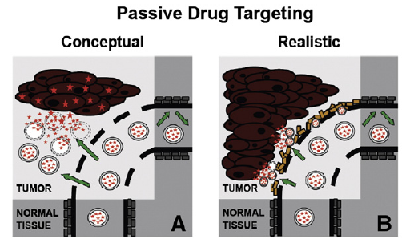
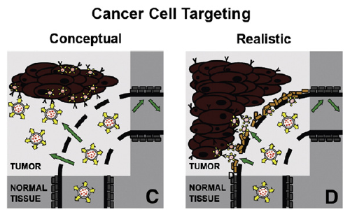
Pitfalls in cancer nanomedicines
Parenteral INTRAVENOUS→ targeting by the EPR effect? 1
Heterogeneous tumor biology
Diversity EPR effect and animal models
Biodistribution
Release rate
Intracellular internalization
Biocompatibility

Slide 96
J.A. Kemp, et al., “Combo” nanomedicine: Co-delivery of multi-modal therapeutics for efficient, targeted, and safe cancer
therapy, Adv. Drug Deliv. Rev. (2015),

Slide 97
Nanomedicinas y la heterogeneidad del microentorno tumoral
a) targeting activo a la vasculatura; (g) targeting activo a células tumorales (b) liberación intersticial de cargo luego de extravasación de nanomedicinas donde (d, e) la droga penetra el tumor en distinta extensión. (e, f) presencia de células necróticas, hipoxicas o quiescentes limita la efectividad de los ciclos de quimioterapia. La terapia combinada con nanomateriales estimulo-sensitivos (h), (c, f) pro-drogas (e.g., activadas por hipoxia), pueden aumentar el efecto terapéutico. (i) el aumento del flujo convectivo y subsecuente extravasación de nanopartículas puede mejorar la penetración de nanomedicinas en tumores..
S.N. Ekdawi, et al., Nanomedicine and tumor heterogeneity: Concept and complex reality, Nano Today (2016), http://dx.doi.org/10.1016/j.nantod.2016.06.006

Slide 98
Potenciales escenarios de respuestas tumorales a nanomedicinas (podrian estar superpuestas). Por simplicidad se omitio el componente immune (a pesar de su profunda influencia).

Slide 99
Imaging tumor heterogeneity and response
Imaging nanoparticle uptake and tumor properties to guide patient stratification and predict prognosis. Following whole-tumor imaging of a diagnostic nanoparticle, further characterization of the tumor may be performed to guide subsequent practice. We propose the inclusion of imaging tumor properties, whereby techniques for assessing tumor cellularity (e.g., DW-MRI), perfusion (e.g., DCE-CT/MRI), oxygenation (e.g., [18F]-FAZA) and proliferation (e.g., [18F]-FLT) may be paired with the initial nanoparticle imaging protocol. Such characterization can yield valuable prognostic information at time of nanoparticle imaging (white, top row) and/or after treatment (grey, bottom row). For example, an increase/stabilization in cellularity (i.e., “+”) may reveal a poor prognosis, as well as a decrease in perfusion and/or oxygenation of the tumor (i.e., “−”).Further, micro-distribution of nanoparticle and/or biomarkers may elucidate causes for treatment failure. Tx = treatment.

Slide 100
Targeting will depend on tumor´s vasculature and…
poorly vascularized tumors:
prostate and pancreatic
metastatic liver cancer
tumor penetration via EPR effect is likely to be ineffective
highly vascularized tumors: the released drug will not reach the inner tumor layers where cancer stem cells (CSC) or tumor initiating cells are often reside (necrotic inner core or deeper embedded CSC niches)
Kyoko Hida, Nako Maishi, Yu Sakurai, Yasuhiro Hida, Hideyoshi Harashima, Heterogeneity of tumor endothelial cells and drug delivery, Advanced Drug Delivery Reviews (2015)

Slide 101
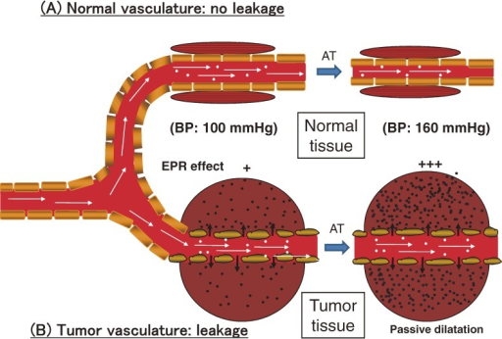
estrategias para aumentar el efecto EPR
1) Modulacion ΔP intratumoral: ↑ extravasacion
microvascular pressure using angiotensin II,
↓ IFP physical methods (e.g.,hyperthermia) and chemical methods (osmotic agent mannitol)
1)
2) Targeting vasculatura tumoral:
- cationic NP are preferentially (15-30 times higher) taken up by angiogenic tumor endothelium relative to normal tissues
- Targeting selectivo e.g., integrin αvβ3
3) Normalizacion vasculatura tumoral:
- topoisomerase II inhibitor, anti-angiogenic agents): ↓ IFP, ↑ oxigenacion, impredecible outcome ↓ extravasacion (<20 nm),
[↓ liposomal doxorubicin (85 nm)]
apoptosis vascular, beneficios transitorios
2)
4) ↑ Extravasacion mediante vasodilatadores:
- nitric oxide-release agents,
nitroglycerin, angiotensin converting enzyme inhibitors, or prostaglandin E1 agonist
5) Degradacion enzimática de la ECM
- collagenase, hyaluronidase
6) Tumor priming using cytotoxics to transiently increase interstitial space (e.g., tumor necrosis factor-α, paclitaxel, radiation)

Slide 102
Figure 2. Methods for improving cancer nanosized drug delivery based on EPR effects by manipulating intrinsic physiological barriers
Nanodrug Delivery: Is the Enhanced Permeability and Retention Effect Sufficient for Curing Cancer? Yuko Nakamura, Ai Mochida, Peter L. Choyke, and Hisataka Kobayashi DOI: 10.1021/acs.bioconjchem.6b00437 Bioconjugate Chem.

Slide 103
Figure 2. Methods for improving cancer nanosized drug delivery based on EPR effects by manipulating intrinsic physiological barriers
Nanodrug Delivery: Is the Enhanced Permeability and Retention Effect Sufficient for Curing Cancer? Yuko Nakamura, Ai Mochida, Peter L. Choyke, and Hisataka Kobayashi DOI: 10.1021/acs.bioconjchem.6b00437 Bioconjugate Chem.

Slide 104
Beyond the EPR effect
S. Eetezadi, et al., The challenges facing block copolymer micelles for cancer therapy: In vivo barriers and clinical
translation, Adv. Drug Deliv. Rev. (2014),
patient EPR status (i.e. extent to which EPR is operative)

Slide 105
Challenges and strategies in anti-cancer nanomedicine development: An industry perspective. Jennifer I. Hare,Twan Lammers Marianne B. Ashford , Sanyogitta Puri , Gert Storm, Simon T. Barry.Advanced Drug Delivery Reviews 108 (2017) 25–38

